Slide 1

Profesional PRiSM
PARTE I
Projectos que integran Métodos Sostenibles
V 3.0

Slide 2
Sobre el Expositor
Ing. Industrial, MBA, GPM, PMP con más de 25 años de experiencia en Compañías Eléctricas: Equipamiento de Telecontrol, Gestión Comercial y Comunicaciones, RSE, SIG (ISO 9001, ISO 14001, OHSAS 18001, Resol ENRE 057/2003 Seguridad Pública).
Miembro de los Comité de Comunicaciones y de Desarrollo Sostenible y Gestión Ambiental de Electricité de France (EDF) Branch America: México, Brasil, Argentina (2002-2004)
Miembro fundador y voluntaria del Capítulo PMI Nuevo Cuyo, Argentina (2008-2013). Liaison de la Fundación de Educación de PMI en PMINC (2011-2013).
PMI Global Sustainability Community of Practice Lead (2010-2012)
Miembro de ISO/PC 236 e ISO/TC 258 para la ISO 21500, Contributor
Miembro del Consorcio Ejecutivo de Green Project Management, y Asesor Principal para la Certificación GPM® en América Latina y España. (desde oct´2012)
Co-autor del libro: The GPM® Reference Guide to Sustainability in Project Management y Traducción a Español.
Contáctela en: monica.gonzalez@greenprojectmanagement.org
Mónica González

Slide 3
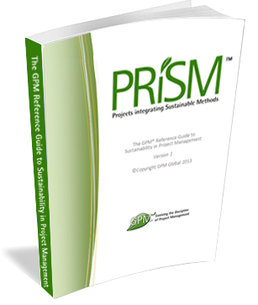
Kit del Curso
  Usted recibirá:
  Un Año de Membresía de GPM para tener acceso a:
    El eBook La Guía de Referencia GPM para la Sostenibilidad en la Dirección de Proyectos
    El Calculador de Sostenibilidad y otras Plantillas de DP
    Utilizar el CODIGO UCI2014
  Y al final del Curso:
  Un certificado de haber completado el curso
  Se otorgan PDUs o Unidades de Desarrollo Profesuional a los asistentes que completen el curso.
  La Certificación GPM-b para aquellos que aprueban el examen.

Slide 4
Objectivos de Aprendizaje
La Sostenibilidad como Diferenciador
Marcos de Referencia para las Memorias de Sostenibilidad
Estándares ISO
Definir lo que es Sostenibilidad en la Dirección de Proyectos o “Dirección y Gestión de Proyectos Verdes”
Definir las diferencias entre la dirección de proyectos verdes y la dirección de proyectos estándar
Comprender los Integradores de Sostenibilidad en las Areas de Conocimiento de la Guía del PMBOK® del PMI
Sostenibilidad y Gobernanza del Proyecto
La Metodología PRiSM
Definir P5, las cinco líneas bases de la sostenibilidad y la dirección de proyectos
Ejercicio 1 Aprender cómo utilizar P5
Comprender cómo desarrollar un Plan de Gestión de la Sostenibilidad
Ejercicio 2. Aprender cómo desarrollar un Plan de Gestión de la Sostenibilidad (PGS)
Ejercicio 3. Aplicando Sostenibilidad a un Proyecto

Slide 5


Introducing GPM
Capacitación, Desarrollo y Estándares
Certificación y Gobernanza
Notes:
GPM is a Social Enterprise established to address issues and profits realized are reinvested in the business with the aim of increasing social impact. Unlike a Non-Profit, the business is not dependent on donations or on private or public grants to survive and to operate, because, as any other business, it is self-sustainable and unlike a Non-Profit, where funds are spent only once on the field, our funds are invested to increase and improve the business' operations and the tools we offer to our partners. Our construct is unique among project management organizations in that we are able to function as a company and put into practice what we encourage others to do. (The GPMG Accreditation Board, is a separate not-for-profit organization that governs all GPM certifications.)

Slide 6
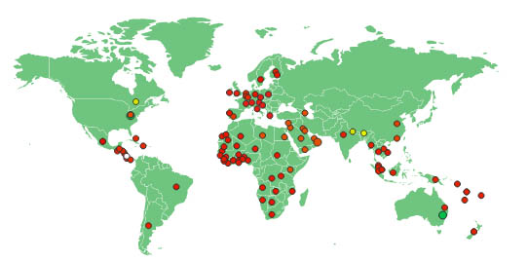
Activo en más de 125 países y continúa creciendo
GPM es la más grande organización de capacitación sobre Sostenibilidad en el Mundo.
(La única Organización de Dirección de Proyectos Sostenibles)
(No confundirse con German Project Management Association)

Slide 7

Our Focus
Certificación
  GPM-b
  GPM
  GPM-m
Metología
  PRiSM
Capacitación
  Cursos PRiSM
  SP2
  SAPM

Slide 8
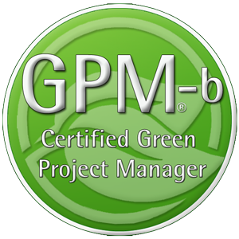
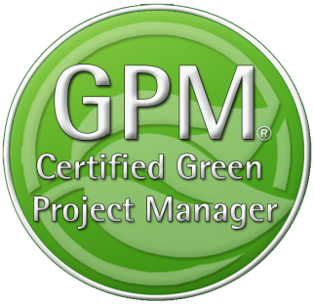
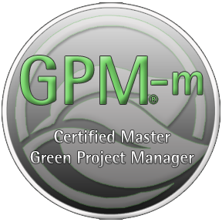
Certificaciones GPM
GPM-b® - La Certificación Fundacional basada en Conocimientos
GPM® - La Certificación de Nivel Profesional basada en Competencias
GPM-m® - La Certificación de Nivel Master basada en Competencias

Slide 9
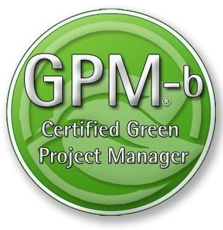

Certificación
Este curso lo preparará para la Certificación GPM-b.
El Formato del Examen de certificación
Para obtener la credencial (GPM-b) Green Project Manager nivel B , los candidatos deben tener 2,000 horas de experiencia en proyectos, y pasar un examen de 150 preguntas choice question con un mínimos de 75%. El examen está dividiido en dos secciones principales como están listadas abajo.
1. Dirección de Projectos
1.1. Estándares de Dirección de Proyectos basados en la la ISO 21500
1.2. Competencias de Dirección y Gestión de Proyectos
1.3. Areas de Conocimiento de Dirección de Proyectos
1.4. Concetos y Términos claves
2. Integración de la Sostenibilidad
2.1. ¿Por qué Sostenibilidad?
2.2. PRiSM™
2.2.1. P5™
2.2.2. Planificación de la Gestión de la Sostenibilidad
2.2.3. Fases, entradas y salidas
2.3. Las ISOs de la Sostenibilidad
2.3.1. El Estándar de Gestión de la Energía ISO 50001
2.3.2. El Estándard de Gestión Ambiental ISO 14001
2.3.3. La Guía de Responsabilidad Social ISO 26000
2.3.4. El Estándard de Gestión de la Calidad ISO 9001
Pregunte a su Capacitador sobre los detalles de cómo puede lograr su Certificación!
Este curso lo preparará para la Certificación IPMA Nivel D

Slide 10
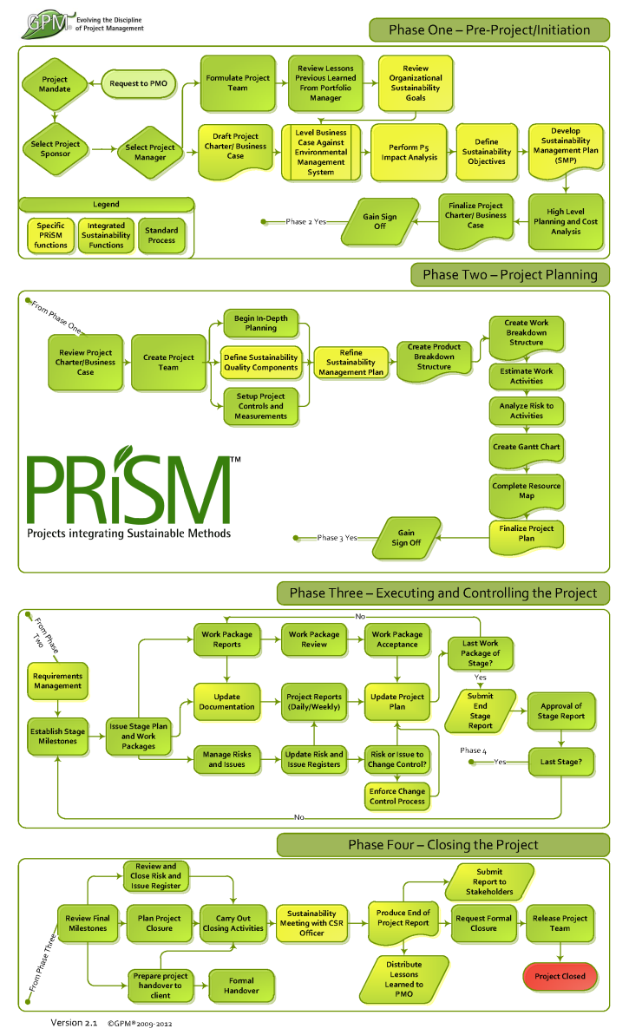
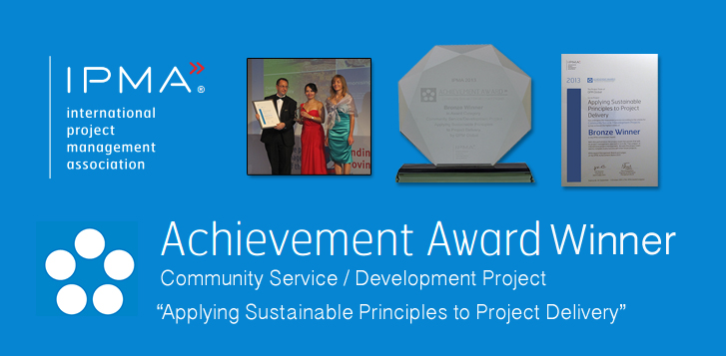
Reconocimiento de la Industria
PRiSM es nuestra metodología esttructurada de proyecto que incorpora
Los Estándares ISO para:
La Gestión de la Calidad
La Gestión Ambiental
La Gestión de la Energía
Responsabilidad Social Corportaiva
Dirección y Gestión de Proyectos
Los Diez Principios del Pacto Mundial de las Naciones Unidas
El Marco de Referencia GRI G4
IPMA ICB 3.0 Competence Baseline
Notes:
GPM earned an achievement award from the International Project Management Association for the development of PRiSM.

Slide 11

Prémiese Ud mismo y/o a un Colega!
Proyecto del Año
  Oro y Plata
Premio a la Sostenibilidad
Premio a los Fundamentos
El Premio a los Fundamentos GPM® es otorgada a la persona que presenta el más completo EnVex en un curso PRiSM Practitioner en un año dado.
Los EnVexes son proyectos virtuales en el curso que son tomados de estdios de casos de la vida real. Estos ejercicios desafían a los estudiantes del curso a aplicar lo que aprenden en el curso para lograr los objetivos del proyecto a la vez que obtienen beneficios desde el punto de vista económico, social y ambiental.
Ganador del Premio 2013 – Anna Wang – Volkswagen Financial Services

Slide 12


Agentes de Cambio
Notes:
Tsunesaburo Makiguchi, a Japanese education reformer from the 1930's used to say. “Although there is a saying that even dust, when it accumulates, can form a mountain, there are in fact no mountains that have been made from accumulated dust…Real mountains are formed by sudden, dramatic shifts in the earth’s crust.” I view challenge of integrating sustainability and project management the same way. In order to accommodate the changing demands of our global economy and decrease our negative environmental impact, project management as a discipline, must evolve with a dramatic shift.
A study by Gartner in 2010 stated that there were 18 Million Project Managers worldwide . A similar study by PMI stated that there were 20 million. Let’s take the average and call it 19 million.
If this number didn’t increase and in 2050 our planet’s population reaches 9 billion that roughly one in every 475 people will consider themselves as a project manager. That is a lot of people who have the ability to impact change on a large scale one project at a time. We obviously can’t wait that long. It starts with one person. That’s why we call project manager’s change agents.

Slide 13

Sostenibilidad
Levantando Velocidad

Slide 14
Términos que debe saber
Responsabilidad Social Empresaria (RSE) – La corporación cree que una compañia necesita ser responsable por sus acciones – social, ética y ambiental.
Desarrollo Sostenible – Desarrollo que satisface las necesidades del presente sin comprometer a la futuras generaciones de satisfacer sus proipias necesidades
ISO (Organización Internacional de Estandarización) – El mayor desarrollador de Estándares Internaciones en forma voluntaria. Fundada en 1947, ISO ha publicado más de 19.500 Estándares Internacionales que cubren casi todos los aspectos de la tecnología y de los negocios.
Nuestro Futuro Común , conocido como el Informe de Brundtland Report, de la Comisión Mundial de las Naciones Unidas sobre Desarrollo y Medio Ambiente (WCED) publicado en 1987.

Slide 15
Términos y Definiciones usadas:
Sostenibilidad
Informes de Sostenibilidad
Responsabilidad Social
Sostenibilidad Social
Sostenibilidad Económica
Sostenibilidad Ambiental
El Pacto Mundial de las Naciones Unidas
La Triple Línea Base
El Concepto P5
PESTLE
Plan de Gestión de la Sostenibilidad
Sistemas de Gestión de la Energía
ISO 21500
ISO 14001
ISO 26000
ISO 50001
ISO 9001
Energía Primaria
Energía Secundaria
Calidad
Medio Ambiente
Salud y Seguridad Ocupacional
Notes:
The approach taken for the content of this theme is based upon PRISM™ (Projects Integrating Sustainable Methods). PRISM is a structured project management methodology that highlights areas of sustainability and integrates them into the core project phases. The methodology answers the question: ‘How do I apply sustainability to my projects?’
The typical Sustainability element have been distilled and applied to PRINCE2®, these elements can be found in the Sustainability theme of Green PRINCE2.
PRISM also covers a full process approach and is compliant with the International Project Management Competence Baseline 3.0, these element of PRISM are not covered in this training for integrating between PRISM and PRINCE2®.

Slide 16
Términos para conocer
Cambio Climático
"Cambio en el estado del clima que puede ser identificado (por ejemplo, mediante pruebas estadísticas) por los cambios en la media y / o la variabilidad de sus propiedades, y que persiste durante un período prolongado, típicamente décadas o más. Se refiere a cualquier cambio en el clima a través del tiempo, ya sea debido a la variabilidad natural o como resultado de la actividad humana "(Según el Grupo Intergubernamental de Expertos sobre el Cambio Climático-IPCC)
"El cambio de clima atribuido directa o indirectamente a la actividad humana que altera la composición de la atmósfera mundial y que se suma a la variabilidad natural del clima observada durante períodos de tiempo comparables" (De acuerdo con la Convención Marco de las Naciones Unidas sobre el Cambio Climático CMNUCC)
Notes:
Source:
http://caringforclimate.org/about/
http://caringforclimate.org/news/
Warming of the climate system is unequivocal, as is now evident from observations of increases in global average air and ocean temperatures, widespread melting of snow and ice and rising global average sea level.
Source: UN Global Compact–Accenture CEO Study on Sustainability, (Page 19)
In May 2013, for the first time in human history, the concentration of carbon dioxide in the atmosphere passed the milestone level of 400 pm.11 And despite government agreements to limit the rise in global average temperature to 2 degrees Celsius, the International Energy Agency (IEA) warned in 2012 that, on current emissions trends, average temperatures will rise by 6 degrees Celsius by the end of the century.
In 2012, researchers estimated that the cost of climate change and air pollution combined will rise to 3.2% of global GDP by 2030. The world’s least developed countries are forecast to bear the brunt, suffering losses of up to 11% of GDP. And the impacts are already being felt: the authors estimate that climate change is contributing to the deaths of nearly 400,000 people a year and costing the world more than $1.2 trillion, wiping 1.6% annually from global GDP.

Slide 17
Sostenibilidad – Preocupaciones Globales
Desarrollo Sostenible
Cambio Climático
Ética
Responsabilidad Social
Cadenas de Suministro
Notes:
The global concern on Sustainable Development, Climate Change, Ethics, Social Responsibility and Supply Chains has increased in recent years. The criticality of Sustainability to change the values ​​of all elements of society is a global imperative. There is a growing demand for sustainable business practices through their processes and products, so that they are more sensitive and responsive to environmental sustainability and to community (or multiple communities) in which they operate.
We are at a moment in history in which our ethics acquire crucial importance. Business ethics (also corporate ethics) is a form of applied ethics or professional ethics that examines ethical principles and moral or ethical problems that arise in a business environment. It applies to all aspects of business conduct and is relevant to the conduct of individuals and entire organizations. For example, today most major corporations promote their commitment to non-economic values under headings such as ethics codes and social responsibility charters.
Companies today "can not be socially responsible if not aspire to sustainable development. Their culture, their daily behavior and its economic, environmental and social performance must be aligned and consistent with the highest towards global sustainable development goals.
Longstanding concerns about poor social and environmental conditions in companies’ supply chains, along with heightened public scrutiny of business behavior, have led to rising expectations that companies should seek more effective ways to improve their suppliers’
environmental, social and governance (“ESG”) practices.

Slide 18


PRiSM – La Metodología
Integración
Sostenibilidad
Dirección de Proyectos
Notes:
PRiSM™ (Projects integrating Sustainable Methods) is the sustainability based project delivery method which incorporates tangible tools and methods to manage the balance between finite resources, social responsibility, and delivering “green” project outcomes. It was developed for organizations to integrate project processes with sustainability initiatives to achieve business objectives while decreasing negative environmental impact.
PRiSM is a structured project management methodology that highlights areas of sustainability and integrates them into the traditional core project phases which, when understood and effectively addressed, can reduce negative environmental impacts in all types of projects while maximizing opportunities to manage sustainability and finite resources.

Slide 19
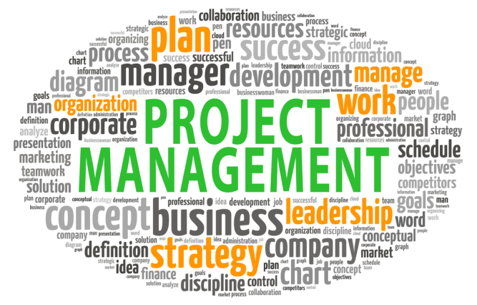
Un Proyecto
Consiste de un único conjunto de procesos que comprenden actividades coordinadas y controladas con fechas de inicio y fin, llevadas a cabo para lograr los objetivos del proyecto. El logro de los objetivos del proyecto requiere la provisión de entregables que cumplan requerimientos específicos.
Aunque haya proyectos que puedan ser similares, cada proyecto es único. Las diferencias en los proyectos pueden ocurrir en lo siguiente:
— los entregables provistos;
— Las partes interesadas que están influenciando;
— los recursos utilizados;
— las restricciones;
— el modo en que los procesos son adecuados para crear
los entregables.

Slide 20
¿Qué es la Gestión de Proyectos “Verdes” o Sostenibles?
Notes:
Green Project Management® or Sustainability in Project Management in short addresses the impact of a project’s delivery on the environment (ecological), society, and the economy. There have been several theories for integration identified over the past several years but none that can be adopted as repeatable processes to provide governance and deliver consistent and measurable results.
Project Management, as a discipline has been continuously evolving since the times of early civilization.
It wasn’t until the mid-20th century however when Project Management as a discipline began to take on a definitive form with the Pioneering minds of Henry Gantt who developed the Gantt chart and Henri Fayol the architect of the five management functions that are the basis of today’s various bodies of knowledge.
Tools, techniques, methods and standards continue to be honed and streamlined by organizations, both public and private and certifications based on a project manager’s ability execute based the use of these standards give further credence to the discipline.
Since the adoption of ISO 14001, which exists to help organizations minimize how their operations impact the environment and comply with applicable laws, the subject of sustainability through project management had remained nebulous at best as there had been a lack of continuity among organizations who desire to use project management as the mechanism to impart change.
As a best practice organization, GPM is working to streamline and promote the practical application of green project management to not only decrease an organization’s negative environmental impact but achieving business objectives.
Our sustainability based framework which you will become masters of over the next four days, measures environmental impact down to the task level, and employs methods to measure value. Our set of best practices to augment the current bodies of knowledge so that when employed, organizations can better understand how they contribute to their carbon footprint and can thus take measures to decrease it without sacrificing their bottom line.

Slide 21


¿Cuál de estas imágenes representa
Green Project Management?
La gestión de proyectos verdes o sostenibles es:
A. La gestión de una iniciativa “green“ tal como paneles solres o el auto?
B. La integración de métodos sostenibles con la entrega de los proyectos para lograr un resultado completamente sostenible?
C. Ambos
Notes:
There is a difference between "Green Project" Management and Green "Project Management". Here we will elaborate on the two. There are projects that by definition are green. A GPM however is not defined by how many green initiatives they undertake.
Question:
The answer is B.
Why?
If you chose "A"
The deliverable may be environmentally friendly however the focus of green project management is on METHOD by which it is delivered and the long term impacts it has on the organizations five bottom lines.
Why it is "B"
If GPM is applied to a "green" initiative it will produce the best of both worlds in that the deliverable will be environmentally friendly and it will be delivered in a manner that positively impacts all five bottom lines. If GPM is applied to an infrastructure, retail, media, IT, or any other type of project, it will ensure that the delivery is as environmentally conscious as possible thus aligning with and contributing to the organization's ethical and environmental goals.
Why not "C"
The focus should be on the delivery and methods used to ensure that it aligns with organizational goals and objectives while decreasing negative environmental impact.

Slide 22
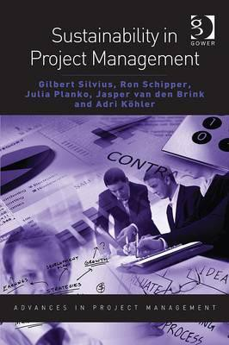
Sostenibilidad en la Dirección de Proyectos
Sostenibilidad es acerca de…
…balancear o armonizar los intereses sociales,
ambientales y económicos
…el corto plazo y el largo plazo
...local y global
…consumir ingreso, no capital
...transparencia y rendición de cuentas
...personal values and ethics
(Silvius & Schipper 2011)
Muy Recomendado!

Slide 23
Qué es la Responsabilidad Social Corporativa?
  Contribuye al desarrollo sostenible, incluida la salud y al bienestar de la sociedad
  Toma en cuenta las expectativas de las partes interesadas
  Es en cumplimiento de la ley aplicable y es consistente con las normas de comportamiento internacionales
  Se integra y aplica en todas las relaciones de una organización
Notes:
Social Responsibility (SR) is the responsibility of an Organization for the impacts of its decisions & activities on society and the environment, through transparent & ethical business behavior

Slide 24
Por qué necesitamos una Guía sobre Responsabilidad Social Empresaria?
La percepción y la realidad del desempeño de Responsabilidad Social de una Organización puede influir en:
Ventaja Competitiva
Reputación
Capacidad para atraer y retener a trabajadores, miembros, consumidores, clientes o usuarios
Moral, Compromiso y Productividad de los Empleados
Opinión de los Inversores, Donantes, Patrocinadores y Comunidad Financiera
Relación con Empresas, Gobiernos, Medios, Proveedores, Pares, Clientes y con la Comunidad en la que opera.
Notes:
Organizations around the world, and their stakeholders, are becoming increasingly aware of the need for & benefits of socially responsible behavior.
An organization's performance in relation to the society in which it operates & to its impact on the environment has become a critical part of measuring its overall performance and its ability to continue operating effectively. This is, in part, a reflection of the growing recognition of the need for ensuring healthy ecosystems, social equity & good organizational governance.

Slide 25
Fases de la Sostenibilidad
1. Pre-Cumplimiento
3. Más allá del Cumplimiento
4. Integrada a la Estrategia
2. Cumplimiento
5 Propósito y Pasión
Reactivo Proactivo
(The next sustainability wave, 2005, Bob Willard)
Notes:
The next sustainability wave, 2005
Stage 1: The company feels no obligation beyond profits. It cuts corners and tries not to get caught if it breaks the law or uses exploitative practices that cheat the system. It ignores sustainability and actively fights against related regulations.
Stage 2: The business manages its liabilities by obeying the law and all labor, environmental, health, and safety regulations. It reactively does what it legally has to do and does it well. Emerging environmental and philanthropic social actions are treated as costs, projects are end-of-pipe retrofits, and CSR is given lip service.
Stage 3: The company moves from defense to offense. It realizes it can save expenses with proactive and incremental operational eco-efficiencies, cleaner processes, and better waste management. It recognizes community investment and social marketing can minimize uncertainty, enhance its reputation, and help maximize shareholder value. However, sustainability initiatives are still marginalized in specialized departments — they are tacked on as "green housekeeping," not built in and institutionalized.
Stage 4: The firm transforms itself. It re-brands itself as a company committed to sustainability and integrates sustainability with key business strategies. It captures added value from breakthrough sustainability initiatives that benefit all stakeholders. Instead of costs and risks, it sees investments and opportunities. It makes cleaner products, applies eco-effectiveness and life-cycle stewardship, and enjoys competitive advantages from sustainability initiatives.
Stage 5: Driven by a passionate, values-based commitment to improving the well-being of the company, society, and the environment, the company helps build a better world because it is the right thing to do.
The Stage 3 to Stage 4 Transformation and the Stage 5 Difference
The leap from Stage 3 to Stage 4 on the sustainability journey requires linking market opportunities with corporate responsibilities: creating positives like innovative products and services for the world's poor while eliminating negatives like pollution, waste, and child labor; creating new value like sanitation, health, safe food, clean water, and new jobs while eliminating non-value; seeing partnerships with diverse stakeholders in the market as a source of innovative solutions; seeing sustainability as an engine for growth as well as risk mitigation.

Slide 26
RSE Estadio 1
El Negocio de las Compañias es el Negocio
Realización: Los líderes de las compañias reconocen que se requiere el Beneficio Económico para mantener un negocio.
La RSE es vista: como un costo y no sirve a ningún propósito útil para aumentar la rentabilidad y no agrega valor para los accionistas.
Riesgos de RSE: La regulación del gobierno significa para la compañía que debe estar en “cumplimiento”.
Amenaza de RSE: Existe el riesgo de que los competidores que practican la RSE pueden obtener una ventaja competitiva.
Oportunidad de la RSE: Esfuerzos de marketing de Responsabilidad Social falsos
Notes:
Milton Friedman’s famous viewpoint.

Slide 27
RSE Estadio 2
La compañía adopta la RSE
Realización: La sostenibilidad de las Personas y del Planeta es requerida para mantener el Beneficio Económico en la compañia. La explotación del medio ambiente dará como resultado la pérdida de los recursos necesarios para la compañía. La explotación de la gente resultará en menos clientes.
La RSE es vista: como incremento de la ganancia debido que desarrolla a la cadena de suministro y asegura suficientes clientes.
Riesgos de RSE: La visión holística de la sostenibilidad ambiental y social que lleva a la compañia sostenible es difícil de medir. Las empresas necesitan mejorar las mediciones del resultado.
Amenaza de RSE: Se desarrolla una carrera armamentista. Las grandes empresas pueden aprovechar los altos beneficios por filantropía. Por otro lado, el ruido de marketing puede que haga difícil a los compradores saber la diferencia entre la RSE verdadera y falsa.
Oportunidad de la RSE: La gente prefiere comprar (productos) de compañías éticas.

Slide 28
RSE Estadio 3
Para Empresas Sociales con Fines de Lucro (FOPSE)
Realización: El Beneficio impulsa la innovación
La RSE es vista: Beneficio puede ser el más eficaz circuito de retroalimentación para el éxito en la solución de problemas sociales o ambientales. FOPSE puede ser más efectivo que el modelo sin fines de lucro para la solución de algunos problemas.
Riesgos de RSE: Las FOPSEs exige cuestionar los modelos de negocio tradicionales. (En este caso, BP no sólo ha de ser "más allá del petróleo", sino petróleo free.) Las empresas FOPSE compiten contra organizaciones de carácter general con propuestas de valor bien entendidos.
Amenaza de RSE: Las FOPSEs tienden a ser pequeñas empresas que compiten con empresas muy grandes. Las empresas más grandes, especialmente aquellas con las iniciativas reales de RSE, puede sacar del mercado a las FOPSEs.
Oportunidad de la RSE: FOPSE puede crear una ventaja competitiva sostenible.

Slide 29
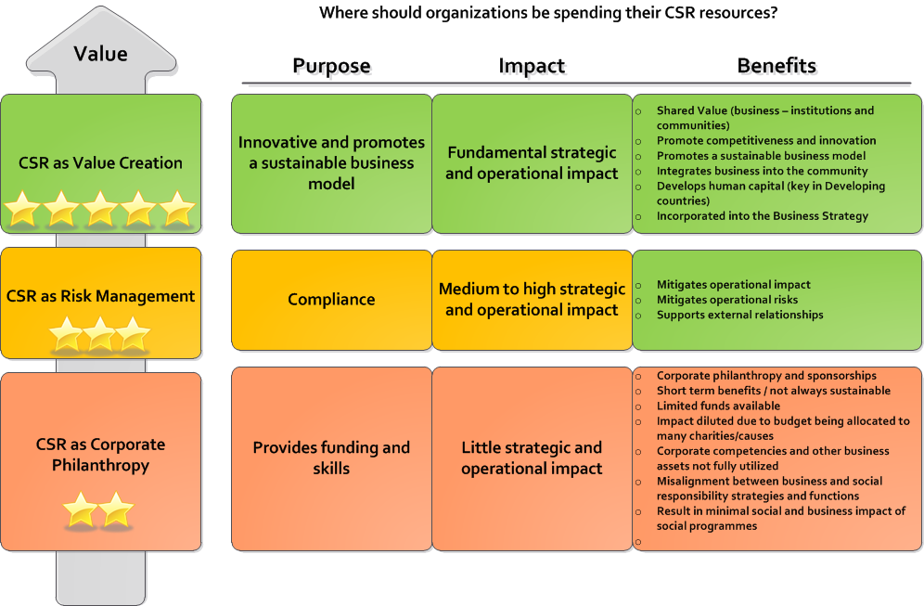
El Nuevo Estilo de RSE
Notes:
So, how can boards best organize themselves and act so as to add perspective and value in these matters? First, they must develop the capacity to examine and evaluate individual CSR-oriented actions, this is a process that requires both an understanding of the motivation behind them and an assessment of their impact on society and on the firm. Second, they need to ensure that the firm’s CSR activities constitute a coherent and effective CSR strategy. Third, they have to see to it that their firm’s CSR strategy and decision-making are integrated into the company’s overall strategy. (Leonard and Rangan, Harvard Business School)

Slide 30
Responsabilidad Corporativa
A: Bueno
Sostenibilidad como una estrategia
Productos que hacen a sus clientes más sostenibles
De:
Menos Malo
Recursos menos contaminantes
Edificios mejor aislados
Mejor ropa de seguridad
Notes:
Corporate can be seen in this view as a variation of Herzberg’s Motivator-Hygiene Model where there are certain characteristics of a job or organization in this case, where there are strong motivators to drive corporate responsibility and change and hygiene factors which are based on a cluster of factors which are not necessarily motivational but, deal directly with issues of organization policy, administration, supervision, and organization environment and impacts on the environment.

Slide 31
Corporate Responsibility
Productos
/Servicios
A: Bueno
Modelo de
Negocio
Los Procesos del
negocio
Desde:
Menos Malo
Los Recursos del Negocio

Slide 32

Alguien escuchó sobre RIO +20?
In section 46 it states:
“We acknowledge that the implementation of sustainable development will depend on active engagement of both the public and private sectors. We recognize that the active participation of the private sector can contribute to the achievement of sustainable development, including through the important tool of public-private partnerships. We support national regulatory and policy frameworks that enable business and industry to advance sustainable development initiatives taking into account the importance of corporate social responsibility. We call on the private sector to engage in responsible business practices, such as those promoted by the UN Global Compact.”
YA EXISTEN LOS ESTANDARES ISO!
Notes:
<Talk about RIO and the outcome document>
The outcome document from RIO which concluded at the end of June, offers recognition and acknowledgement of the need for renewed efforts on the part of both private and public sectors to adopt sustainable business practices.
All 283 paragraphs are pretty lame. They have been attacked by the press and NGOs. Why? The commitment is not there. There are a lot of paragraphs that recognize and acknowledge but very little “decision” in the outcome. Over the past 20 years all we have done is recognize and reaffirm. This is where we must become decisive and respond.
Active participation from the corporate world is emerging as more and more companies are adopting corporate social responsibility into their mission statements and are working towards more ethical management of their supply chains Coca Cola is just one of hundreds of large companies that list their efforts in energy efficiency, climate protection, sustainable packaging, water stewardship, and workplace ethics on the main menu of their website.
While there is little doubt that project management plays vital roles in the delivery of these initiatives, delivery standards are non-existent.
In my role with GPM, I have had discussions with numerous Chief Sustainability Officers, Corporate Social Responsibility Coordinators, and Sustainable Practice Directors. One of the most common responses I receive when I ask how they integrate sustainability with product and service delivery is the challenge of getting project managers to “speak their language”. Amy from Bell Helicopter likened it to talking to dolphins.

Slide 33
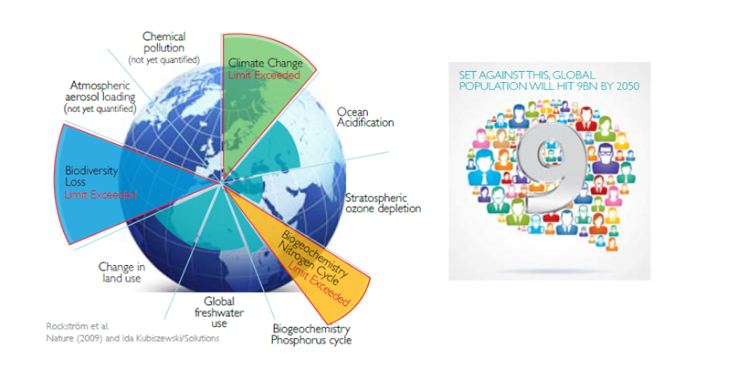
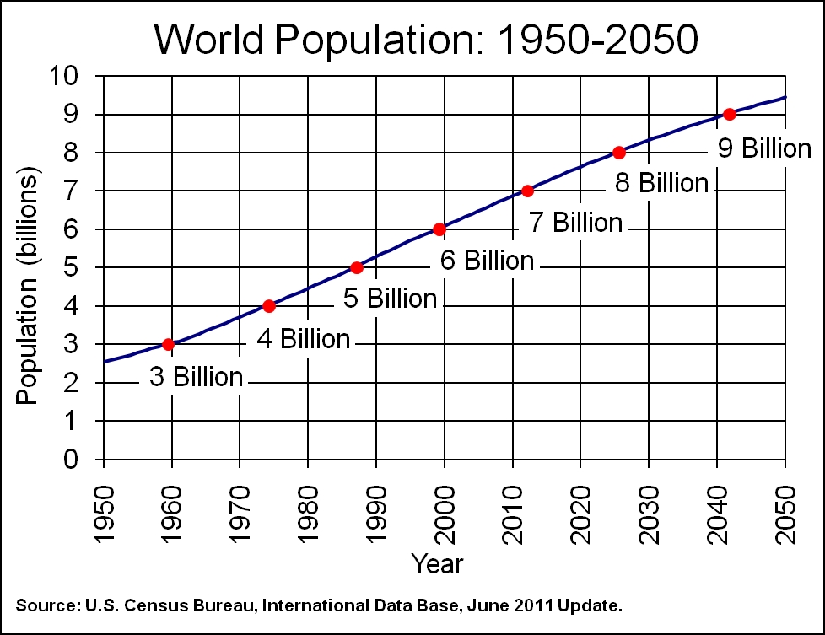
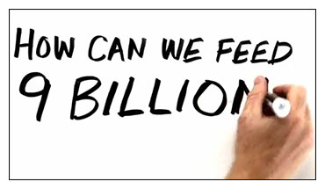
Desde la Declaración de RIO en 1992, las condiciones no han cambiado
Notes:
NEW YORK (UN Population Division/DESA) ­ World populationreached 7 billion early in 2012, up from the current 6.8 billion, and surpass 9 billion people by 2050, reveals the 2008 Revision of the official United Nations population estimates and projections, released today.
A Great demand of humanity (and growing) of energy and resources is placing great emphasis on the physical and biological capacity of the Earth to sustain life in a stable manner . Climate destabilization due to emissions of greenhouse gases is only one concern . Scientists have identified nine " planetary boundaries " out of which the Earth can not function in a stable state , the state in which civilizations have thrived .
Three of these boundaries ( climate change, biological diversity and nitrogen input to the biosphere) have already been exceeded . Several others, such as ocean acidification , are near the tipping point. To keep the Earth in the "safe areas of operation, " we have to rethink fundamentally human civilization . We need to think deeply about how energy , water , food , housing , transportation, and all we need is obtained. We have to find ways billions of people on the planet can achieve a decent life in a way that can be sustained in the long term.

Slide 34
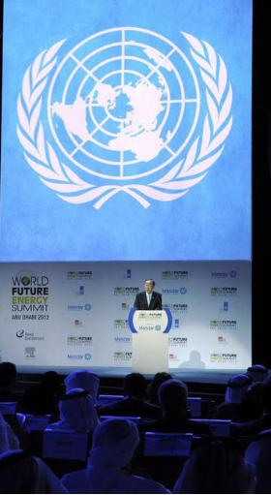
2012: Año Internacional de la Energía Sostenible para Todos
Lanzado por las Naciones Unidas
"Es el hilo de oro que une el crecimiento económico, el incremento de la equidad social y la preservación del medio ambiente.”
Notes:
Secretary-General Ban Ki-moon speaks at the opening ceremony of the World Future Energy Summit 2012 in Abu Dhabi, United Arab Emirates. UN Photo/Evan Schneider
International Year of Sustainable Energy for All kicked off 16 January 2012, United Nations officials called on governments, the private sector and civil society to help expand energy access, improve efficiency and increase the use of renewables.
Mr. Ban said “We are here to build a new energy future… a future that harnesses the power of technology and innovation in the service of people and the planet”.
“Sustainable energy for all is within our reach,” he told the summit, which also serves as the global launch of 2012 as the International Year.
Mr. Ban stressed that energy is central to everything, from powering economies to achieving the anti-poverty targets known as the Millennium Development Goals (MDGs), from combating climate change to underpinning global security.
“It is the golden thread that connects economic growth, increased social equity and preserving the environment.”

Slide 35
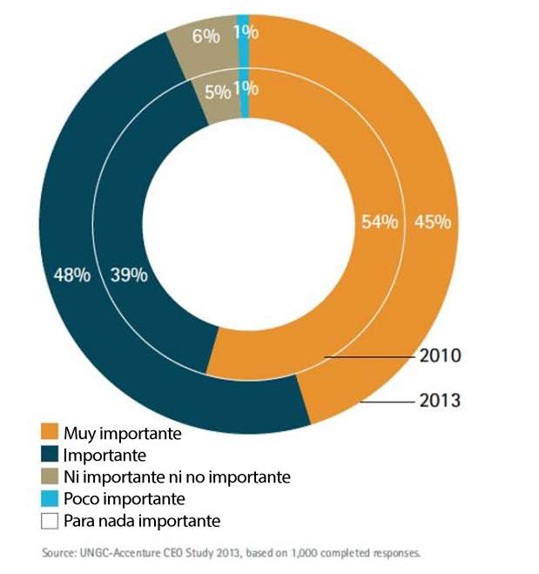
EL INFORME Accenture – UNGC 2013
Resultado de la encuesta de 1000 CEOs globales, procedentes de 27 industrias a lo largo de 103 países
93% de los CEOs consideran a la Sostenibilidad como la nueva clave para el éxito de las compañías

Slide 36
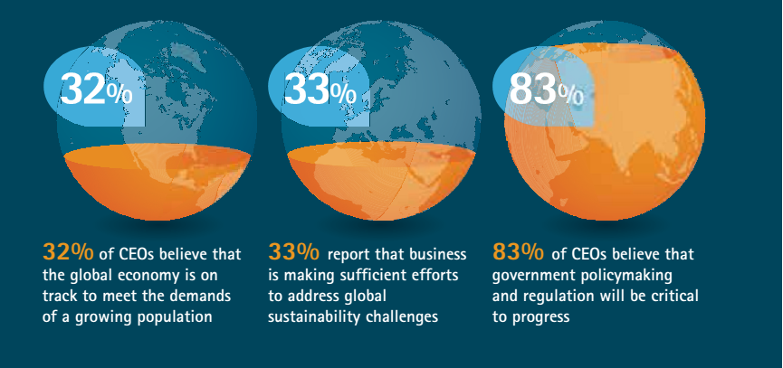
El Informe Accenture – UNGC 2013
…... revela que los líderes de negocios no están satisfechos con
progreso de la compañía para hacer frente a los desafíos
globales de sostenibilidad.

Slide 37
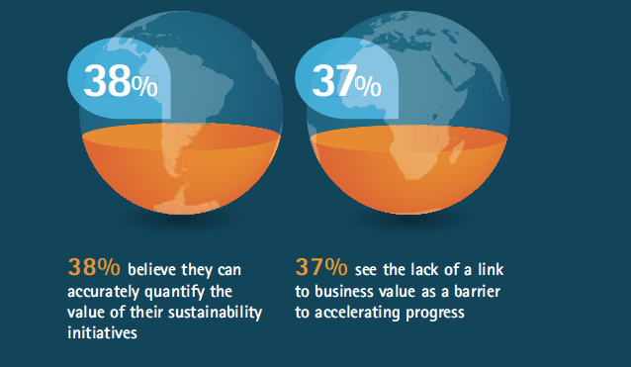
The Accenture – UNGC 2013 Report (Cont)
Probablemente ellos utilizan la Metodología PRiSM

Slide 38
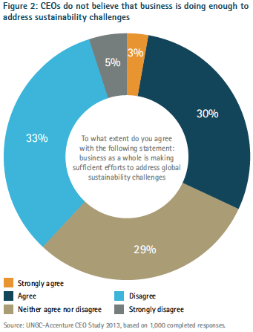
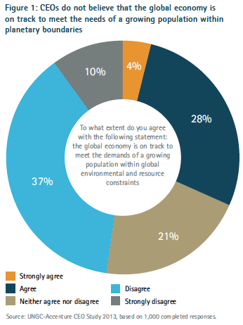

¿Cuáles son los puntos de vista de los problemas?

Slide 39

Global Reporting Initiative (GRI)
Pionera sin fines de lucro propone un marco para la presentación de informes de sostenibilidad.
Las empresas utilizan este informe para informar a sus accionistas y consumidores sobre su desempeño económico, social y ambiental
Learn more at www.globalreporting.org
Notes:
Global Reporting Initiative (GRI) is an organization whose purpose is to promote the development of sustainability reporting in all types of organizations. GRI produces a comprehensive framework for the preparation of Sustainability Reports, which are widely used worldwide. The Framework, including the Guide for the preparation of reports, sets out the principles and indicators that organizations can use to measure and disclose their economic, environmental and social. GRI is committed to continuously improving and increasing the use of these Guidelines, which are available to the public for free. ? GRI is a nonprofit organization with multiple stakeholders. It was founded by CERES and the United Nations Program for Environment (UNEP) in 1997 in the United States. In 2002, GRI moved its offices to Amsterdam, where he is currently its Secretariat. GRI has regional offices ("Focal Points") in Australia, Brazil, China, India and the United States, and also has a network of more than 30,000 people worldwide

Slide 40
Categorías y Aspectos del GRI
Economico
    Desempeño Económico
    Presencia de Mercado
    Impacto Económico Directo
Medio Ambiente
  Materiales, energía, agua
  biodiversidad
  Emisiones, residuos, transporte
  Productos y servicios
  Sostenibilidad Integral
Social
    Prácticas Laborales y trabajo decente
    Sociedad
    Derechos Humanos
    Responsabilidad del Producto
    Ética
Notes:
Sustainability reporting’ is a broad term considered synonymous with others used to describe reporting on economic, environmental, and social impacts (e.g., triple bottom line, corporate responsibility reporting, etc.). A sustainability report should provide a balanced and reasonable representation of the sustainability performance
Reports can be used for the following purposes, among others:
• Benchmarking and assessing sustainability performance with respect to laws, norms, codes,
performance standards, and voluntary initiatives;
• Demonstrating how the organization influences and is influenced by expectations about sustainable development; and
• Comparing performance within an organization and between different organizations over time. – including both positive and negative contributions.

Slide 41
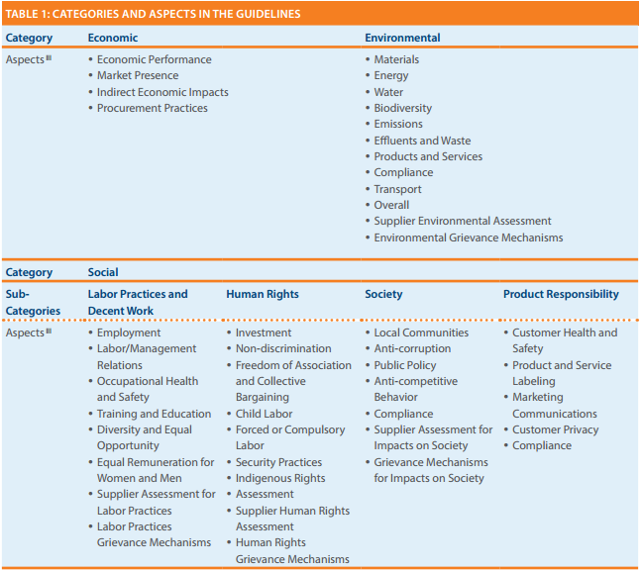
Profundizando en el GRI G4 2013
Responsabilidad del Producto!!
Notes:
The table in figure is from the 2013 G4 release for GRI reporting.
GRI G4 states “Sustainability reporting is fundamental to an organization’s integrated thinking and reporting process in providing input into the organization’s identification of its material issues, its strategic objectives, and the assessment of its ability to achieve those objectives and create value over time”.
The reporting indicators are primarily structured in pairs, with a Core Indicator seeking disclosure on the processes in place to address the aspect, and an additional Indicator to report on degree of compliance.
The final category “Product Responsibility” includes Customer Health and Safety, Product Labeling, Marketing Communications, Customer Privacy, and Compliance. A more complete approach to sustainability reporting would take into account lifespan and servicing as well as the efficiency and maturity of the product’s design and build process.

Slide 42

El Pacto Global de las Naciones Unidas
Los Diez Principios
Los Diez Principios del Pacto Global de las Naciones Unidas en las áreas de los derechos humanos, trabajo, medio ambiente y anti-corrupción gozan de consenso universal y se derivan de:
La Declaración Universal de los Derechos Humanos
La Declaración de la Organización Internacional del Trabajo sobre los Principios Fundamentales y Derechos en el Trabajo
La Declaración de Río sobre Medio Ambiente y Desarrollo
La Convención de las Naciones Unidas Contra la Corrupción
GPM Global es contribuidor al Pacto Global de las Naciones Unidas y puede ser encontrado en sus registros

Slide 43

The Ten Principles
Derechos Humanos
Las empresas deberían apoyar y respetar la protección de los derechos humanos proclamados internacionalmente; y
asegurarse de no ser cómplices en los abusos de los derechos humanos.
Trabajo
Las empresas deberían apoyar la libertad de asociación y el reconocimiento efectivo del derecho al convenio colectivo;
la eliminación de todas las formas de trabajo forzado y obligado;
la abolición efectiva del trabajo infantil; y
La eliminación de la discriminación en lo que se refiere a empleo y ocupación.

Slide 44
The Ten Principles
Environment
Las empresas deben mantener un enfoque preventivo frente a los desafíos ambientales;
emprender iniciativas para promover una mayor responsabilidad medioambiental; y
promover el desarrollo y la difusión de tecnologías ambientalmente amigables.
Anti-Corrupción
Las empresas deben trabajar contra la corrupción en todas sus formas, incluidas la extorsión y el soborno.

Slide 45
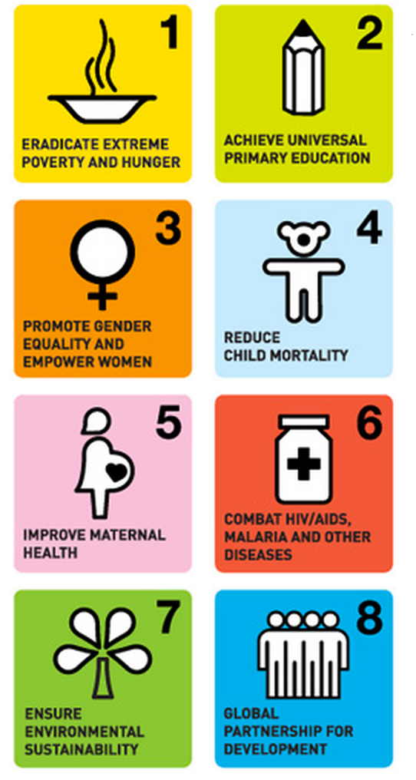
Objetivos de Desarrollo del Milenio
Los Ocho Objetivos del Milenio
Notes:
There have been significant strides towards the Millennium Development Goals.
More children than ever are attending primary school, child deaths have dropped dramatically, emphasis on providing access to safe drinking water has been a greatly expanded, and targeted investments in fighting malaria, AIDS and tuberculosis have saved millions of lives.
The MDGs are making a real difference in millions of lives and are set to expire in 2015. In order to Realize what UN Secretary Ban Ki-Moon calls “A life of Dignity for All” we will need to dig deeper and take a slightly different approach.

Slide 46
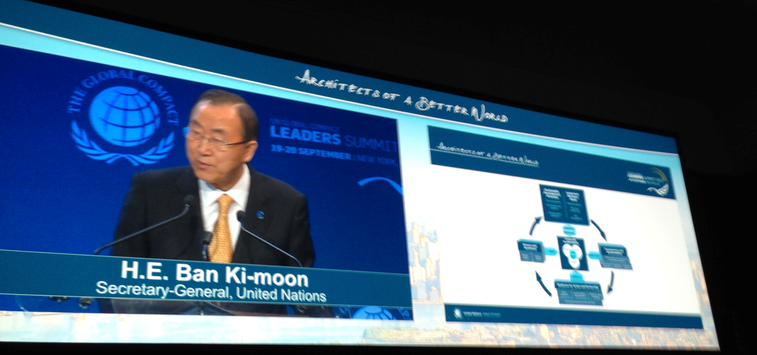
Explicando la Necesidad de un Cambio de Paradigma
Cada uno de estos bloques de construcción debe ser fortalecidos aún más y ser conectados a través de un esfuerzo integral y colectivo.
UN Secretary Ban Ki-Moon delineando la Arquitectura el 19 de Septiembre 2013
Notes:
…if they are to help take corporate sustainability to scale and turn business into a truly transformative
force in the Post-2015 era.
The Post-2015 Business Engagement Architecture illustrates the main building blocks necessary to enhance corporate sustainability as an effective contribution to sustainable development, creating value for both business and society.

Slide 47
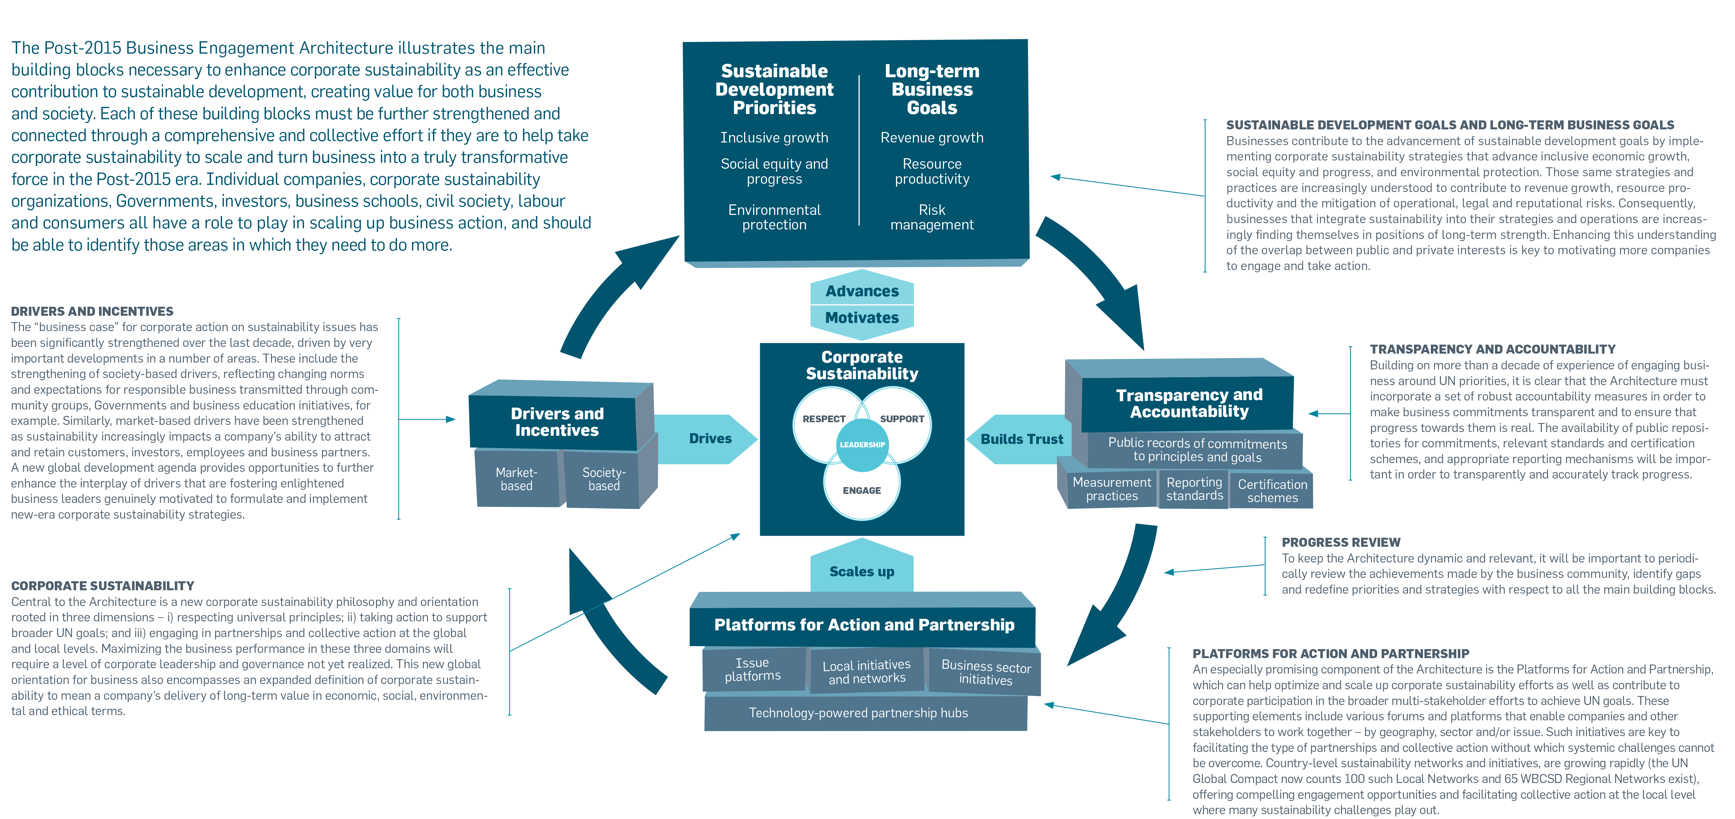

LA ARQUITECTURA DEL COMPROMISO EMPRESARIAL POST-2015
Notes:
This model is a good from a high level, but what is missing are specific actionable items. GPM’s approach meets all of the requirements for this framework, including certification schemes under Transparency and Accountability.

Slide 48
Lo que a las empresas se les está pidiendo hacer:
• Respetar los principios universales del Pacto Global de las Naciones Unidas - más allá de los requisitos mínimos reguladores en los países de operación - y hacer un compromiso público para hacerlo;
• Mantener un diálogo permanente e incluyente con las partes interesadas y expertos para identificar, prevenir, mitigar y dar cuenta de los impactos de sostenibilidad para la sociedad y el medio ambiente de las actividades de negocio;
• Alinear las estrategias, modelos y prioridades de I&D del negocio con responsabilidades globales de sostenibilidad y establecer los objetivos para apoyar al logro de los objetivos de desarrollo sostenible específicos;
• Integrar la sostenibilidad en los mecanismos de gobierno y la cultura corporativa, creando los incentivos adecuados para que la dirección y los empleados hagan la empresa más sostenible;
• Informar sobre el progreso a los interesados ​​de forma abierta y transparente,
e integrar la información de sostenibilidad en la comunicación con los
clientes y los inversores, aplicando estándares de reporte pertinentes,
como el GRI, prácticas de medición respetadas y sistemas de certificación;
Notes:
I&D: Investigación y Desarrollo

Slide 49
Continúa
• Aprovechar los canales para comunicar el desempeño de sostenibilidad corporativa a los inversores y, donde sea relevante, adoptar una política de inversión responsable de los fondos de pensiones corporativos;
• Llevar a cabo la debida diligencia de sostenibilidad y establecer expectativas claras antes de firmar contratos de asociación con el fin de animar a los socios a lo largo de la cadena de valor a defender los estándares mínimos y promover prácticas sostenibles;
• Intensificar el compromiso de publicar las plataformas e iniciativas del sector con el fin de escalar (elevar) y avanzar el compromiso empresarial sobre las cuestiones de sostenibilidad y, dado que es relevante, ayudar a superar los desafíos sistémicos;
• Participar en las redes e iniciativas locales, compartiendo activamente las mejores prácticas y aprendizajes con la comunidad empresarial local y prestando apoyo operativo y recursos, según corresponda;
• Participar en alianzas con otras empresas y grupos de interés que pueden tener impactos transformadores – moviéndose más allá de un enfoque de proyectos
ad-hoc.
-NO HACER DAÑO
-HACER DEL MUNDO UN MEJOR LUGAR
-HACER CRECER SU NEGOCIO

Slide 50

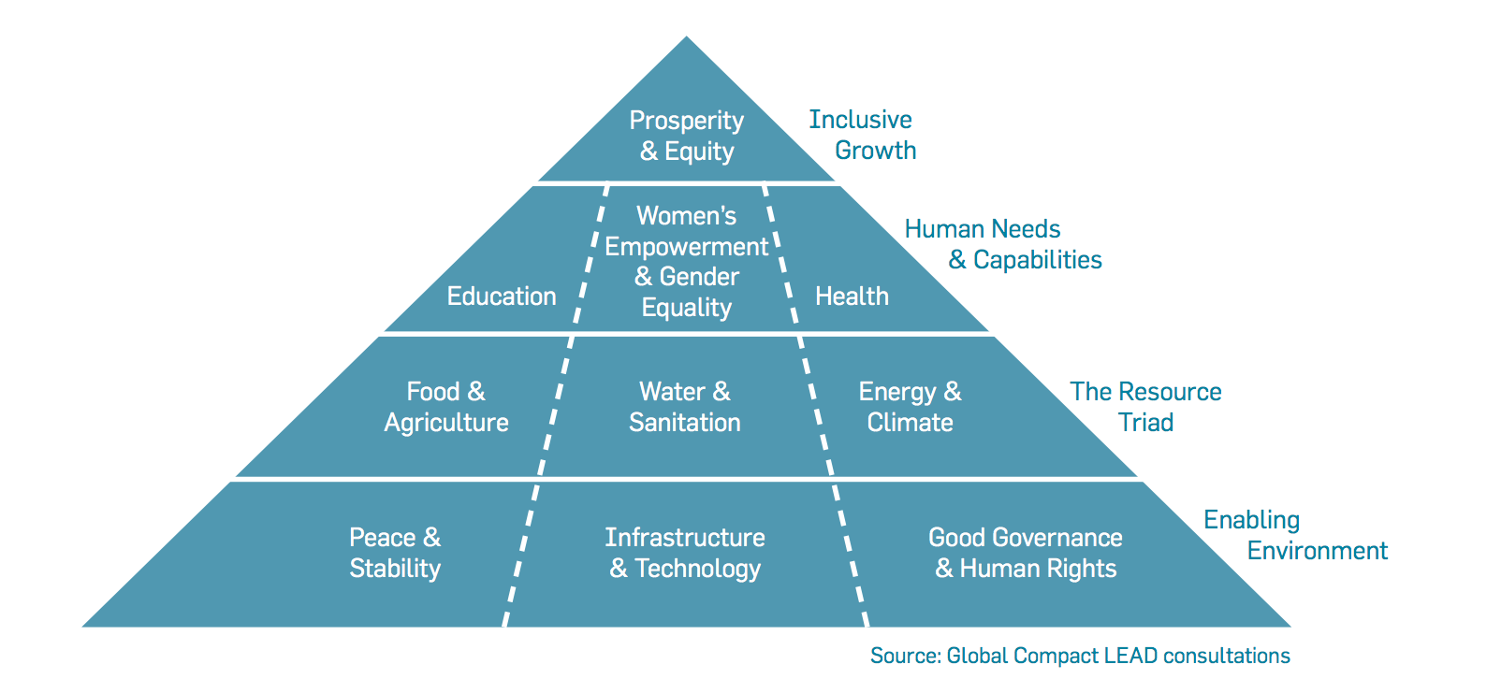
Areas de Foco
Notes:
This chart depicts the areas of focus for the new architecture. In the course, we will explain how to achieve these through project management. The current model by the UN doesn’t provide a step by step process, we do.

Slide 51

Acerca de la Arcquitectura
La Arquitectura Empresarial Post-2015 ilustra los principales bloques de construcción necesarios para mejorar la sostenibilidad corporativa como una contribución efectiva al desarrollo sostenible, la creación de valor para los negocios y la sociedad.
Cada uno de estos bloques de construcción debe fortalecerse aún más y estar conectado a través de un esfuerzo integral y colectivo para que puedan ayudar a llevar la sostenibilidad corporativa a escala y convertir a las compañías en una verdadera fuerza transformadora
en la era post-2015.
UN Secretary Ban Ki-Moon
Outlining the Architecture on September 19th

Slide 52
La gran desconexión
Este año (2013), una visión única de los CEOs, apoyada por el análisis de la Investigación Empresarial de Alto Desempeño realizada por Accenture, ha identificado siete temas que posibilitan a las compañías líderes lograr creación de valor e impacto sobre los desafíos globales de sostenibilidad.
4 Valor y Desempeño:
“Lo que puede ser medido puede ser gestionado”
1 Realismo y contexto:
Comprender la escala del desafío— y la oportunidad
5 Tecnología e innovación:
Nuevos modelos para el éxito
2 Crecimiento y diferenciación:
Transformar la Sostenibilidad para la creación de valor y ventaja
6 Compromiso y diálogo:
Ampliando la conversación
3 Asociaciones y Colaboración:
Nuevos desafíos, nuevas soluciones
7 Defensa y liderazgo:
Dando forma a futuros sistemas
Keep in mind these 7 key themes for Sustainability
Notes:
If we are only measuring supply chains, that that is all that is being managed. There is a major disconnect here. Products aren’t created through supply chains but through projects.

Slide 53

Conociendo los Estándares ISO

Slide 54

ISO standards
Guías y Estándares
Guías
ISO 26000 – Responsabilidad Social
ISO 21500 – Dirección y Gestión de Proyectos
Estándares Normativos
ISO 9000 – Gestión de la Calidad
ISO 14000 – Gestión Ambiental
ISO 50001- Gestión de la Energía
Notes:
What are the benefits of ISO International Standards?
ISO International Standards ensure that products and services are safe, reliable and of good quality. For business, they are strategic tools that reduce costs by minimizing waste and errors and increasing productivity. They help companies to access new markets, level the playing field for developing countries and facilitate free and fair global trade. (ISO.org)

Slide 55

Lo que NO es la ISO 26000…
Un Estándar de sistema de gestión.
Dirigido o adecuado para propósitos de certificación o uso regulatorio o contractual.
Destinado para proporcionar una base para acciones legales, quejas, defensas u otras reivindicaciones en alguna instancia internacional, nacional o de otra procedencia.
Destinado para ser citado como evidencia de la evolución del derecho internacional del consumidor
Destinada a prevenir el desarrollo de estándares nacionales que sean más específicos, más demandantes o de diferente tipo.

Slide 56
Lo que la ISO 26000 es…
Tiene por objeto ayudar a las organizaciones a contribuir con el Desarrollo Sostenible
Su objetivo es promover un entendimiento común en el campo de la Responsabilidad Social
Destinada a complementar otros instrumentos e iniciativas de Responsabilidad Social y no para reemplazarlos
Tiene por objeto proporcionar orientación a las organizaciones sobre Responsabilidad Social y puede ser utilizada como parte de las actividades de política pública.
Notes:
ISO 26000 contains no requirements and therefore the word “shall”, which indicates a requirement in ISO language, is not used
But does contain 386 “should”s

Slide 57
ISO 26000
Principios de Responsabilidad Social
Rendición de Cuentas
  Se espera que las compañías rindan cuentas por sus impactos en la sociedad y el medio ambiente
Transparencia
  Se espera que las compañías sean transparentes en sus decisiones y actividades que tienen un impacto sobre la sociedad y el medio ambiente.
Comportamiento Ético
  Se espera que las compañías se comporten éticamente en todo momento.
Intereses de las partes interesadas
  Se espera que las compañías respecten, consideren y respondan a los intereses de sus grupos de interés.
Estado de Derecho
  Se espera que las compañías respeten el estado de derecho de esa región y o país.
Normas internacionales de comportamiento
  Se espera que las empresas respeten las normas internacionales de comportamiento, a la vez que adhieran al principio de respeto del Estado de Derecho.

Slide 58

La Familia ISO 14000
Es una serie de documentos guías y estándares para ayudar a las organizaciones a abordar sus problemas ambientales.
Las siguientes ISO’s se refieren al Sistema de Gestión Ambiental (SGA)
  14001: Sistema de Gestión Ambiental
  14004: SGA- Directrices generales
  14010: Directrices para la Auditoría Ambiental
  14011: Directrices para la Auditoría de un SGA
  14012: Auditoría- Criterios de Calificación
  14064: Gases de efecto invernadero
Notes:
ISO 14004 is guidance on how to implement ISO 14001
10, 11, and 12 relate to auditing of the 14001 standard. I would note here that a new joint auditing standard is currently being developed that will eventually replace 14010, 14011, and 14012. This new standard ISO 19011 is an auditing standard that may be used for both ISO 9000 and ISO 14001.
ISO 14064-1:2006
Greenhouse gases -- Part 1: Specification with guidance at the organization level for quantification and reporting of greenhouse gas emissions and removals

Slide 59
¿Qué es el Medio Ambiente?
Medio Ambiente: Entorno en el que una organización opera, incluido el aire, el agua, el suelo, los recursos naturales, la flora, la fauna, los seres humanos y su interrelación. (ISO 14001:2004)

Slide 60
Elementos Claves de ISO 14001
  Declaración de la Política
  Identificación de los Impactos Ambientales Significativos y de los Requerimientos Legales Ambientales
  Establesimiento de Programas, Objetivos y Metas
  Plan de Emergencia
  Control Operativo para lograr los Objetivos y Metas Ambientales
  Roles y Responsabilidades de los Recursos Humanos
  Capacitación
  Comunicación
  Auditorías Internas. Acciones correctivas.
  Revisión por la Dirección

Slide 61
Qué es un SGA?
Modo sistemático de gestionar los asuntos ambientales de la organización
Basado en el Modelo Planificar- Hacer- Verificar- Actuar (PDCA)
Focalizado en la Mejora Continua del Sistema
Aborda el impacto inmediato y de largo plazo de los procesos, servicios y productos de una organización sobre el medio ambiente
Una herramienta para mejorar el desempeño ambiental
Notes:
I introduce the term “PDCA” here
I often use the term “activities, products, and services” here and reference the standard’s use of these terms

Slide 62
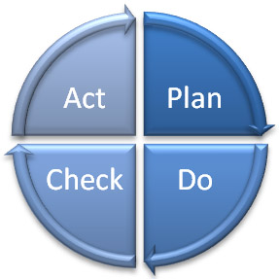
What is an EMS?
Modelo de Deming - PDCA
Revisión por la Dirección
Planificar
Acción Correctiva
Verificar
Implementar
Notes:
The steps in each successive PDCA cycle are:
PLAN Establish the objectives and processes necessary to deliver results in accordance with the expected output (the target or goals). By establishing output expectations, the completeness and accuracy of the specification is also a part of the targeted improvement. When possible start on a small scale to test possible effects.
DO Implement the plan, execute the process, make the product. Collect data for charting and analysis in the following "CHECK" and "ACT" steps.
CHECK Study the actual results (measured and collected in "DO" above) and compare against the expected results (targets or goals from the "PLAN") to ascertain any differences. Look for deviation in implementation from the plan and also look for the appropriateness and completeness of the plan to enable the execution, i.e., "Do". Charting data can make this much easier to see trends over several PDCA cycles and in order to convert the collected data into information. Information is what you need for the next step "ACT".
ACT Request corrective actions on significant differences between actual and planned results. Analyze the differences to determine their root causes. Determine where to apply changes that will include improvement of the process or product. When a pass through these four steps does not result in the need to improve, the scope to which PDCA is applied may be refined to plan and improve with more detail in the next iteration of the cycle, or attention needs to be placed in a different stage of the process.

Slide 63
¿Por qué las Organizaciones Implementan un SGA?
Ayuda a identificar las causas de los problemas ambientales.
  Mejor hacer un producto correcto la primera vez
  Más barato prevenir una pérdida u otro accidente
  Eficiencia de costos para prevenir la contaminación
Problemas de competitividad y mercado
  Inconsistencia en la regulación ambiental y su aplicación
Muchas partes estar ya en su lugar – sólo se necesitan unificar bajo el paraguas del SGA!
¿Por qué el Director de Proyectos debe estar familiarizado con el SGA?

Slide 64

ISO 50001: 2011 Sistema de Gestión de la Energía
La ISO 50001 brinda a las organizaciones los requerimientos para los sistemas de gestión de la energía (EnMS)
Proporciona un marco para…
  Plantas Industriales
  Comercios
  Infraestucturas gubernamentales e institucionales
  Organizaciones
  …..para gestionar la energía
Notes:
ISO 50001 establishes a framework for industrial plants ; commercial, institutional, and governmental facilities ; and entire organizations to manage energy.
Targeting broad applicability across national economic sectors, it is estimated that the standard could influence up to 60 % of the world’s energy use.*
* This estimate is based on information provided in the section, “ World Energy Demand and Economic Outlook ”, in the International Energy Outlook 2010, published by the US Energy Information Administration. This cites 2007 figures on global energy consumption by sector, including 7 % by the commercial sector (defined as businesses, institutions, and organizations that provide services), and 51 % by the industrial sector, (including manufacturing, agriculture, mining, and construction). As ISO 50001 is primarily targeted at the commercial and industrial sectors, adding the above figures provides an approximate total of 60 % of global energy demand on which the standard could have a positive impact.

Slide 65
ISO 50001: 2011 Sistema de Gestión de la Energía
ISO 50001 — Por qué es importante?
Mejora de la eficiencia energética puede proporcionar beneficios rápidos para una organización, maximizando el uso de sus fuentes de energía y los activos relacionados con la energía, lo que reduce los costos y el consumo de energía.
La organización también hará contribuciones positivas hacia la reducción de la disminución de los recursos energéticos y la mitigación de los efectos mundiales de uso de energía, como el calentamiento global.
Notes:
ISO 50001 — Why is it important?
Energy is critical to organizational operations and can be a major cost to organizations, whatever their activities. An idea can be gained by considering the use of energy through the supply chain of a business, from raw materials through to recycling.
In addition to the economic costs of energy to an organization, energy can impose environmental and societal costs by depleting resources and contributing to problems such as climate change.
The development and deployment of technologies for new energy sources and renewable sources can take time.
Individual organizations cannot control energy prices, government policies or the global economy, but they can improve the way they manage energy in the here and now. Improved energy performance can provide rapid benefits for an organization by maximizing the use of its energy sources and energy-related assets, thus reducing both energy cost and consumption. The organization will also make positive contributions toward reducing depletion of energy resources and mitigating worldwide effects of energy use, such as global warming.
ISO 50001 is based on the management system model that is already understood and implemented by organizations worldwide. It can make a positive difference
for organizations of all types in the very near future, while supporting longer term efforts for improved energy technologies.

Slide 66
ISO 50001: 2011 Sistema de Gestión de la Energía
Fuentes Primarias de Energía
  Renevable: Solar, Agua, Viento, Biomasa
  No-Renevable: Petróleo, Gas, Carbón, Fusión Nuclear
Fuentes Secundarias de Energía
  Eléctrica, Mecánica, Térmica, Agua Caliente, Aire Comprimido, Biodiesel y Combustibles en general
Uso Final
  IIuminación, Refrigeración,
  Calefacción, Procesos

Slide 67

Principios de la Gestión de la Calidad
Estos principios incorporados en la Norma ISO 9001, se han desarrollado con la intención de que la Dirección pueda liderar la organización hacia la mejora del desempeño.
Enfoque al Cliente
Liderazgo
Involucramiento del personal
Enfoque por Procesos
Enfoque de Sistema para la Gestión
Mejora continua
Enfoque basado en hechos para la toma de
decisiones
Relaciones mutuamente beneficiosas con el proveedor
Busque esto de nuevo durante la Gestión de Calidad del Proyecto!

Slide 68

Auditorías Internas
Definiciones (ISO 9000:2005)
“Un proceso sistemático, independiente y documentado para obtener evidencias de auditoría…
Evidencia de Auditoría: Registros, declaraciones de hecho u otra información relevante, para los criterios de auditorías, y verificable
... Y que se evalúan objetivamente para determinar determine el grado en que ellos cumplen con los criterios de auditoría”
Criterios de Auditoría: Conjunto de políticas, procedimientos o requerimientos.
(Se utilizan como una referencia contra la cual se compara la evidencia de la auditoría)

Slide 69
Auditorías Internas
Principios de Auditoría
  Conducta ética: confianza, integridad, confidencialidad y discreción.
  Presentación imparcial: informar con sinceridad y exactitud
  Cuidado Profesional: Applicación de los criterios de la auditoría. Competencia necesaria.
  Independencia: base para la imparcialidad y objetividad de las conclusiones.
Notes:
What is the Purpose of an Audit?
What are the stages of an Audit?
- Preparation, Execution, and Monitoring Report

Slide 70
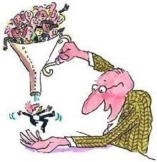
Auditorías Internas: ¿Qué se debe evaluar durante una auditoria?
¿A quién le gusta las Auditorías?
Que los procesos hayan estado operando como fue planeado: secuencia de las actividades, conformidad respecto de procedimietos, control operativo.
Que los recursos críticos de cada uno de los procesos estén bajo control: Recursos Humanos, ambiente, equipamiento.
Que los documentos de cada unos de los procesos estén bajo control: manual de gestión, procedimientos, instructivas, registros.
Que los procesos estén y producen los resultados esperados: indicadores de procesos, monitoreo y control, variables de control. Acciones Correctivas y Preventivas.
Que los procesos están siendo mejorados y alcanzarán los objetivos planificados: objectivos y política, plan de gestión, monitoreo y revisiones

Slide 71

Inmersión a la Dirección de Proyectos

Slide 72
Términos Claves
El entorno del proyecto: Un proyecto generalmente existe dentro de una organización más grande que abarca otras actividades. En tales casos, hay relaciones entre el proyecto y el entorno, la planificación organizacional y las operaciones. Las actividades pre-proyecto y posteriores al proyecto pueden incluir actividades como el desarrollo de casos de negocio, la realización de los estudios de viabilidad y la transición a las operaciones. Los proyectos pueden ser organizados dentro de programas y portafolios de proyectos.
Portafolio de Proyectos - Una cartera de proyectos es generalmente un conjunto de proyectos y programas y otros trabajos que se agrupan para facilitar la gestión efectiva de ese trabajo para alcanzar los objetivos estratégicos.

Slide 73
La relación Entre la Dirección de Proyectos y la Estrategia
Organizacional
La Estrategia Organizacional debería proporcionar orientación y dirección a la gestión de los proyectos, sobre todo si se considera que existen proyectos para apoyar las estrategias de organización. A menudo, es el patrocinador del proyecto o el director del portafolio o del programa quien identifica la alineación o los posibles conflictos entre las estrategias organizacionales y objetivos del proyecto y luego comunica la decisión al director del proyecto..
Si los objetivos de un proyecto están en conflicto con la estrategia organizacional establecida, es competencia del director del proyecto documentar e identificar estos conflictos lo antes posible en el proyecto.
A veces, el desarrollo de la estrategia organizacional podría ser el objetivo de un proyecto más que un principio rector. En tal caso, es importante que el proyecto defina específicamente lo que constituye una estrategia organizacional adecuada que dará soporte a la organización.
©2013 Project Management Institute. A Guide to the Project Management Body of Knowledge (PMBOK® Guide) – Fifth Edition Pg.15

Slide 74
La relación Entre la Dirección de Proyectos y la Estrategia
Organizacional
La Estrategia Organizacional debería proporcionar orientación y dirección a la gestión de los proyectos, sobre todo si se considera que existen proyectos para apoyar las estrategias organizacionales. A menudo, es el patrocinador del proyecto o el director del portafolio o programaquien identifica la alineación o los posibles conflictos entre las estrategias organizacionales organización y objetivos del proyecto y luego comunica la decisión al director del proyecto..
Si los objetivos de un proyecto están en conflicto con la estrategia organizacional establecida, es competencia del director del proyecto documentar e identificar estos conflictos lo antes posible en el proyecto.
A veces, el desarrollo de la estrategia organizacional podría ser el objetivo de un proyecto más que un principio rector. En tal caso, es importante que el proyecto defina específicamente lo que constituye una estrategia organizacional adecuada que dará soporte a la organización.
©2013 Project Management Institute. A Guide to the Project Management Body of Knowledge (PMBOK® Guide) – Fifth Edition Pg.15

Slide 75

¿Dónde está la Desconexión?
Q. Si los proyectos son fundamentales en cómo una empresa construye, implementa y entrega sus productos (o cambio), y si las empresas están cambiando para adoptar la sostenibilidad como parte de la estrategia corporativa, ¿por qué los directores de proyecto no están utilizando la sostenibilidad como un criterio de desempeño?
R. Nadie ha desarrollado un proceso repetible para acomodarlo.
Notes:
Read question. Click to show Answer
Even more, noone really even acknowledges its importance. If the business community is adopting sustainability on an ever increasing scale, why not?

Slide 76

  Momento clave en la historia de la sostenibilidad en la dirección de proyectos
  “ El futuro desarrollo de la profesión de la dirección de proyectos requiere que los directores de proyectos tomen la responsabilidad por la Sostenibilidad”.
Mary McKinlay
Former IPMA Vice President
IPMA World Congress 2008 Keynote
Notes:
IPMA 2008 World Congress – IPMA Vice-President Mary McKinlay’s keynote speech stated this. (What is the IPMA…)
Key moment in the history of sustainability in project management IPMA World Congress 2008 Keynote

Slide 77
Question
¿Cuál es la diferencia entre “desarrollo sostenible” y “entrega sostenible”?
Notes:
Read off slide then talk about sustainable delivery.
Engage the group. There is no “globally accepted answer” The only place you will find it on Wikipedia is in reference to PRiSM.
G’head. Google it.

Slide 78

The New ISO for Project Management
ISO 21500:2012 proporciona una descripción de alto nivel de los conceptos y procesos que se consideran constituyen buenas prácticas en la gestión de proyectos.
Los proyectos se sitúan en el contexto de los programas y portafolios de proyectos.
La ISO no proporciona orientación detallada sobre la gestión de programas y portafolios.
Temas relacionados con la administración general se abordan solamente en el contexto de la dirección y gestión de proyectos.
La ISO tiene 36 páginas y ha sido desarrollado en el transcurso de cinco años
El Project Management Institute sirvió como secretaría del comité ISO

Slide 79
Repasemos
ISO 1400 Series
ISO 26000
ISO 50001
ISO 9001
ISO 21500
Notes:
Have the participants explain what each ISO is related to.

Slide 80
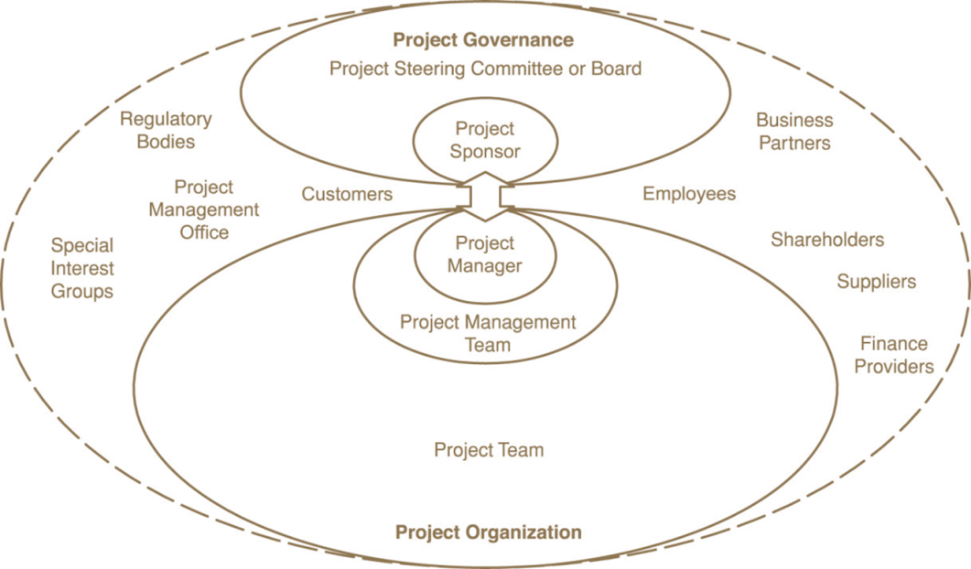
Desafíos comúnes para la Sostenibilidad en la Dirección y Gestión de Proyectos
Gestionar de un modo integrado mientras se involucra a todas las partes interesadas
Alinear la Responsabilidad Social con la Estrategia Corporativa
Racionalizar la armonia con la Responsabilidad ética, de cumplimiento y económica
Gestionar los Riesgos de Marca y Reputación
Integrar el Eco-Diseño en la oferta de Productos y Servicios
SRC ISO 21500 Pg.7
Global Sustainability Community of Practice
Notes:
I would like to outline some of the key challenges to sustainability in project management. The diagram, which is from the new ISO 21500 Guidance on Project Management, shows a diagram of project stakeholders. The ISO states that the roles and responsibilities of stakeholders should be defined and communicated based on the organization and project goals. Bear in mind that the project organization is also included in this diagram. Some of the challenges to integrating sustainability with project management are due to the constraints of how we function. If this was a diagram depicting operations, the regulatory bodies would be more connected.
Other keys challenges are
-rationalizing and harmonizing the economic, compliance, ethical, and sustainability dimensions of corporate responsibility and sustainability in the context of stakeholder requirements;
-managing non-financial risk, particularly to brand, reputation, local license to operate and to performance instability as an integral part of corporate sustainability management;
-integrating eco-design and other sustainability requirements into product and service offerings;
·managing the sustainability performance optimization process to continually increase stakeholder satisfaction;
·developing strategic responsibility and sustainability capabilities;

Slide 81
Desafíos para los Directores de Proyectos
El error de concepto de pasos agregados (carga de trabajo incrementada)
Proporcionar valor
Estándares establecidos
Falta de consistencia y procesos repetibles
Falta de Gobernanza
Falta de herramientas
SRC ISO 21500 Pg.7
Global Sustainability Community of Practice
Notes:
On the individual level, there are some misconceptions.
The misconception of added steps (increased workload) - Many times, the response we get is that we are adding extra layers that don’t belong.
Proving the value – Sustainability is a not a function of project management, “operations should worry about that.”
Established standards – There aren’t any standards for sustainability in project management, and we only do what is inside the box…
Lack of consistent and repeatable processes – How would we go about integrating the two on a practical level. We already recycle our paper… what else is there?
Lack of Governance – This exists at the portfolio level therefore if one individual wants to adopt it, it can be a challenge.
Lack of tools – How can we show project impact to the triple bottom line People, Planet, Profit? This is also the challenge for sustainability Coordinators or CSR Officers as they coordinate the organizational reporting and project management is left out.

Slide 82
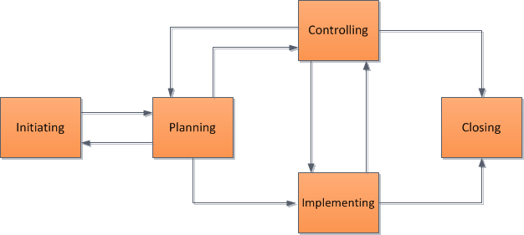

¿Qué tal este desafío?
Notes:
Ask class. Would you all agree that a project has a defined start and end? What are project managers trained to manage to? Click to show the brick walls. Is this a misconception? A project manager is only responsible for what happens inside that box. Does that mean that accounting for post close impacts can’t be part of the process? Is that the excuse? I believe so.

Slide 83

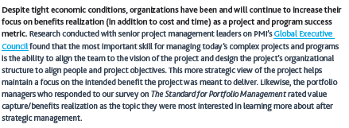
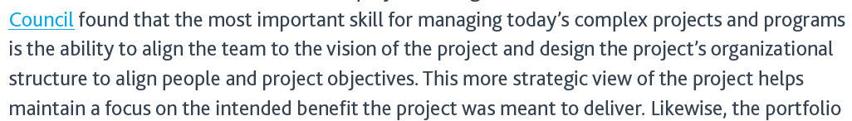
Del Project Management Institute
SRC: http://www.pmi.org/~/media/PDF/Research/2012_Pulse_of_the_profession.ashx
Notes:
http://www.pmi.org/~/media/PDF/Research/2012_Pulse_of_the_profession.ashx
This was published in year 2012 by the PMI, an organization that we have a great relationship with and hold much respect for.
How would you interpret this? A little foreshadowing.

Slide 84
De acuerdo a Pulse of the Profession de PMI

Slide 85
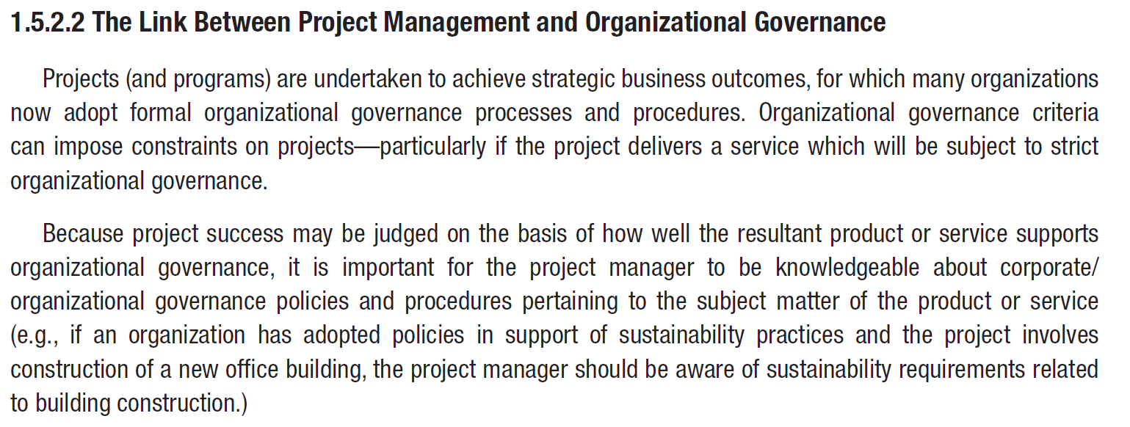
The New PMBOK® Guide Includes Sustainability!
Notes:
Anyone care to read what is inside the red box?
PMI’s PMBOK Guide is the most widely adopted text on project management standards in the world. The newly released book of 616 pages now accounts for sustainability.

Slide 86
El Entorno del Proyecto
Notes:
Here is a diagram, from ISO 21500, Guidance on Project Management page 3 that depicts the project organization. The boxes represent project management concepts and the arrows represent a logical flow by which the concepts are connected. The dotted lines are organizational boundaries.
The blue box listed as opportunities represents what becomes the project initiation phase and comes from organizational need, market demand and so forth. I will stress that factors outside the organizational boundary include regulatory, socio-economic, and ecological. If they are penetrating the organization then where would they most likely live within the project environment? Project Governance. Makes sense.

Slide 87
Estrategia Organizacional – Proyectos - Operaciones
La estrategia de la organización identifica oportunidades.
  Las oportunidades se evalúan y se deben documentar. Las oportunidades seleccionadas se desarrollan en un caso de negocio u otro documento similar, y puede resultar en uno o más proyectos que proporcione los entregables. Estos entregables pueden usarse para obtener beneficios. Los beneficios pueden ser una entrada para la realización y posterior desarrollo de la estrategia de la organización.
Proyectos.
  Llevados a cabo por equipos temporales, son no repetitivos y proporcionan entregables únicos.
Operaciones.
  Realizadas por equipos relativamente estables a través de los procesos en curso y repetitivos y se centran en el sostenimiento de la organización;

Slide 88
Donde la Sostenibilidad Más Comunmente Existe
Global Sustainability Community of Practice
Notes:
Where does sustainability most commonly live? Organizational strategy and operations. Look on any fortune 500 website and you will see Social Responsibility and the vast majority is tied to supply chains, and operations. If opportunity is driven through projects, then why do we not have best practices for sustainability within project management?
Example Coca Cola

Slide 89
Donde la Sostenibilidad Queda Afuera
El Triángulo de las Bermudas de la Sostenibilidad
Global Sustainability Community of Practice
Notes:
By all accounts, this entire section is excluded.

Slide 90
Donde la Sostenibilidad Existe
Necesita
Global Sustainability Community of Practice
Notes:
Sustainability governance needs to exist in within project governance. When organizations talk about cradle to cradle, unless they are including the delivery process, something is missing.
A couple things to note:
Some of the benefits of incorporating sustainability with project governance at the portfolio level:
It becomes a standard way of practice.
The organization shares best practices and so improvements occur more rapidly
Response to and from lower levels becomes easier to make changes to business approach
At the program level it is important to try and share experiences, resources and practices.
If the sustainability program has been started in a different part of the organization and the practices are working to deliver a project within this area then it is the responsibility of the Program Manager to ensure that each of the projects under their control embrace the changes and that they are promoted through good communication and a clear education to all departments.

Slide 91
Gobernanza de los Proyectos
La gobernanza es el marco por el cual una organización está dirigida y controlada. La gobernanza del proyecto incluye, pero no está limitado a, aquellas áreas de gobierno de la organización que están específicamente relacionados con las actividades del proyecto.
La gobernanza del proyecto puede incluir temas como los siguientes:
  — la definición de la estructura de gestión;
  — las políticas, procesos y metodologías a ser utilizadas;
  — límites de autoridad para la toma de decisiones;
  — Responsabilidades y rendición de cuentas de las partes interesadas;
  — Interacciones tales como informes y la escalación de incidentes o riesgos.
La responsabilidad de mantener la gobernanza de un proyecto se asigna usualmente ya sea al patrocinador del proyecto o a un comité de dirección del proyecto.

Slide 92
Dirección de Proyectos
Restricciones
Tiempo, costo, calidad, técnología, otros parámetros de desempeño, legal, ambiental
Entradas
Gestión de Proyectos
Salida
Una necesidad del negocio
Un problema
Una oportunidad
Entregables del proyecto:
Productos
Servicios
Cambio
Mechanisms
people, tools, techniques, equipment, organization
Notes:
Projects
A project consists of a unique set of processes consisting of coordinated and controlled activities with start and end dates, performed to achieve project objectives. Achievement of the project objectives requires the provision of deliverables conforming to specific requirements. A project may
be subject to multiple constraints.
Although many projects may be similar, each project is unique. Project differences may occur in: deliverables provided; stakeholders influencing; resources used; constraints; and the way processes are tailored to provide the deliverables.
Every project has a definite start and end, and is usually divided into phases
Project Management
Project management is the application of methods, tools, techniques and competencies to a project.
Project management includes the integration of the various phases of the project life cycle
Project management is performed through processes. The processes selected for performing a
project should be aligned in a systemic view. Each phase of the project life cycle should have
specific deliverables. These deliverables should be regularly reviewed during the project to meet
the requirements of the sponsor, customers and other stakeholders
ISO 21500 Section 3.2 and 3.3

Slide 93
Relación entre conceptos y procesos de dirección de proyectos
Dirección de proyectos es llevada a cabo a través de procesos utilizando conceptos [conocimiento] y su aplicación [competencias]
Un proceso es un conjunto de actividades interrelacionadas. Los procesos utilizados están generalmente categorizados en tres grandes categorías.
  Procesos de dirección de proyectos – específicos de la dirección de proyectos y determinan cómo las actividades seleccionadas para el proyecto son gestionadas
  Procesos relacionados con el producto – no son exclusivos de la dirección y gestión de proyectos, dan lugar a la especificación y creación de un producto
  Provision de un producto, servicio o resultado particular y varían dependiendo del proyecto en particular
Procesos de soporte del entregable – no son exclusivos de la dirección y gestión de proyectos, y proporcionan apoyo relevante y valioso para producir y dirigir y gestionar los procesos en disciplinas tales como logística, finanzas, contabilidad y seguridad.
Notes:
This standard addresses only project management processes. However, it should be noted that product, support and project management processes might overlap and interact throughout a project.

Slide 94
Desafíos para la Sostenibilidad en la Dirección de Proyectos
Gestionar de un modo integrado mientras involucra a todas las partes interesadas
Alinear la Responsabilidad Social con la Estrategia Corporativa
Racionalizar la armonia con la Responsabilidad ética, de cumplimiento y económica
Gestionar los Riesgos de Marca y Reputación
Integrar el Eco-Diseño en la oferta de Productos y Servicios
Notes:
Key challenges in Sustainability management include:
·managing in an integrated manner the full lifecycle of strategy formulation, implementation, evaluation and evolution incorporating stakeholder participation;
·aligning responsibility strategy to corporate strategy focusing on:
-rationalising and harmonising the economic, compliance, ethical, and sustainability dimensions of corporate responsibility and sustainability in the context of stakeholder requirements;
-managing non-financial risk, particularly to brand, reputation, local licence to operate and to performance instability as an integral part of corporate sustainability management;
-integrating eco-design and other sustainability requirements into product and service offerings;
·managing the sustainability performance optimisation process to continually increase stakeholder satisfaction;
·developing strategic responsibility and sustainability capabilities;

Slide 95
Sostenibilidad a Nivel de Programa
Una gestión de recursos mejorada que conduce a a menos desperdicios
La vinculación y la conexión de los proyectos puede aportar mayores eficiencias
Los riesgos e incidentes se manejan en el nivel adecuado y en algunos casos pueden ser reducidos antes de la ocurrencia
Conexión con el "business as usual" significa que el mensaje de sostenibilidad no quede restringido a los proyectos con una ruta clara para la comunicación
Notes:
At Program level it is important to try and share experiences, resources and practices.
If the sustainability program has been started into a different part of the organization and the practices are working to deliver a project within this area then it is the responsibility of the Program Manager to ensure that each of the projects under their control embrace the changes and that they are promoted through good communication and a clear education to all departments.

Slide 96
Entorno de Governanza
Objectivos Estratégicos
Organización
Dirección de Portafolio
Gobernanza Corporativa
Governanza de la Dirección de Proyects
Patrocinio
Elaboración y divulgación de Informes
Project Management
Dirección de Proyectos
Notes:
Governance of project management is a responsibility of corporate management requiring the support of project sponsors, project managers and project teams. Effective governance of project management will ensure that the organization’s projects are:
aligned to organization’s strategic objectives
delivered efficiently
sustainable
The relationships between management responsibilities are shown above. This shows that the activities involved in the governance of project management is a subset of corporate governance. It shows that most project management activities are outside the responsibility of corporate governance. This suggests that the control of projects must be shared between corporate governance and project management.
Application of principles - APM suggests that monitoring performance in four component areas will indicate the extent to which the principles are applied. These are:
portfolio direction
project sponsorship
project management
disclosure and reporting.

Slide 97

Patrocinador del proyectos
Dar soporte a los Proyectos

Slide 98
Roles del Patrocinador del Proyecto
Hace suyo, Desarrolla y Mantiene el Caso de Negocio
Monitorea el Entorno del Proyecto por los Riesgos y se Comunica con el Director del Proyectos y con las Partes Interesadas Externas
Revisa la viabilidad de un Proyectos respecto de los Criterios Críticos de Exito y las Puertas (Gates) de las Fases
Notes:
Typical activities performed by the Project Sponsor during the project life cycle include:
Developing and maintaining the Business Case, assigning the Project Manager and authorising the project management plan and any updates.
Monitoring the project environment for risks, communicating with the Project Manager and other project stakeholders to identify any changes required.
Reviewing progress against critical success criteria and checking that the planned business benefits will be achieved. Depending on progress the sponsor may decide to stop, change or continue the project.
Accepting the project deliverables, signing off the project and handing the products to the operating authority.
Conducting benefits realization reviews during the Operations Phase.

Slide 99
Roles del Patrocinador del Proyecto
Aceptación de los Entregables del Proyecto en el momento de la Entrega y Firma del Proyecto
Conduce la Revisión de la Realización de los Beneficios
Notes:
Typical activities performed by the Project Sponsor during the project life cycle include:
Developing and maintaining the Business Case, assigning the Project Manager and authorising the project management plan and any updates.
Monitoring the project environment for risks, communicating with the Project Manager and other project stakeholders to identify any changes required.
Reviewing progress against critical success criteria and checking that the planned business benefits will be achieved. Depending on progress the sponsor may decide to stop, change or continue the project.
Accepting the project deliverables, signing off the project and handing the products to the operating authority.
Conducting benefits realization reviews during the Operations Phase.

Slide 100

Exito de un Proyecto y Gestión de los Beneficios
¿Qué define el éxito?
Notes:
Success Criteria
Success criteria are the specific parameters that will be used to judge the project’s success. They must be measurable and unambiguous. Use of subjective phrases will inevitably lead to disputes over interpretation at some stage of the project. Criteria must be achievable within the scope of the project. They will be unique to the project and derived from the stakeholders needs.
In summary, effective success criteria will be:
Defined as part of the business case
Reviewed at the end of each phase or stage
SMART (Specific, Measurable, Achievable, Realistic and Time bound)
Agreed between the Sponsor and the Project Manager
Inclusive of tolerances
Related to the benefits within the Business Case

Slide 101



¿Qué es el éxito?
Objetivos Empresariales
Mejora Continua
Participación en el Mercado
Incrementada
Cambio Exitoso
Reducción
de la Huella
Entrega
del Producto
Procesos
de Gestión
Personal Feliz
Notes:
Success:
"The person who succeeds is not the one who holds back, fearing failure, nor the one who never fails... but rather the one who moves on in spite of failure. Far better to dare mighty things, to win glorious triumphs, even though checkered by failure, than to take rank with those poor spirits who neither enjoy much nor suffer much because they live in the grey twilight that knows not victory or defeat”. Author: Theodore Roosevelt
It is convenient to think of four main areas where a project may be judged to be a success or failure and a fourth result or benefit that can be achieved by these successes.
Product Delivery
This is the area that has been historically recognised as being the judge of whether a project has been a success or not. It is concerned with the delivery of the final product within the budget set, within the timescales agreed and to the required specification.
Business Objectives
It is important to define and quantify benefits that are derived from the project in line with corporate strategy. These benefits are realised mainly after the project’s end product has been delivered and the project team disbanded.
Even if the project has done all it was asked to do in terms of the end product, the project may still be regarded as a failure if we do not eventually get the benefits that were used to justify the project in the first place.
Management Process
Delivering the project within its specific constraints is one aspect of success, but delivering it using the defined processes within a governed system and administering the project in a set prescribed manner is another. Imagine a long car journey that gets you to the correct destination on time and within budget, but the driver takes very rough dusty roads, almost has an accident and never stops for a comfort break. The driver may consider the journey a great success as it achieved its product delivery objectives. But feeling dusty, car sick and tired in the back, you may have a very different view.
Continuous Improvement
The three previous areas of potential success relate to individual projects. This area is about achieving success time after time as efficiently as possible.
Footprint Reduction
As we discussed earlier, the natural by-product of successful green project management is when the four aforementioned criteria results in a reduction to your organization’s carbon footprint or dependency on natural or non-renewable resources.

Slide 102




Criterios de Éxito
Tiempo
Presupuesto
Alcance
Impacto P5
Notes:
Success criteria are the measurable at the end of the project, the way that the project delivery is judged. These are typically broken down into three areas.
Time
This parameter is the simplest but you should just bear in mind that sometimes delivering the product early can be as undesirable as delivering it late. Some sources refer to this parameter as the schedule.
Cost
The cost of a project is the thing that customers most often want to fix. But it is also the parameter that is most often exceeded. This inevitably occurs because people do not understand the relationship between the project cost and the other two parameters. One of the major reasons for project cost overrun is a lack of understanding of the true scope of the work involved.
Scope
This parameter is given various names by various sources. Traditionally it has been called Quality and more recently Performance or Specification. Whatever you call it, it is fundamentally about the definition of the end product. The early stages of requirements management are crucial in understanding the needs of the customer.
The use of the term Scope fits better with the modern approach to the subjects of Scope Management and Quality which deals with a lot more than just the specification of the end product.
Throughout the lifetime of a project these three parameters are likely to conflict. The role of the project manager can be depicted as a juggler, trying to balance the conflicting demands for an extensive and ever changing scope in a short timescale at minimum cost.
For any project, priorities must be set and it is a useful exercise to place a project within this triangle to indicate the relative flexibility, or lack of it, in any of the three parameters. The closer the project appears to one of the corners, the more important and therefore less flexible that parameter is. Naturally, the tendency is to want to show that all three parameters are fixed, but as you move the project towards one corner it naturally gets further away from the others.

Slide 103
Factores de Éxito
Soporte Senior de Gestión
Metas claramente definidas
Buenas Comunicaciones
Motivación del Equipo
Fuerte Liderazgo
Que de soporte a la dirección de la organización
No Hacer Daño... (Financiero, Ambiental y Social)
Notes:
Success factors
Success factors are elements of the project context (environment) and management processes that will enable success – or reduce the chance of failure. For example:
Senior management support
Clearly defined team roles and goals
Good communications
Team motivation
Strong Leadership
Research has shown that the absence of such factors is more likely to lead to failure and therefore the project sponsor and project manager should identify and address any weaknesses and build on their and the team’s existing strengths.

Slide 104
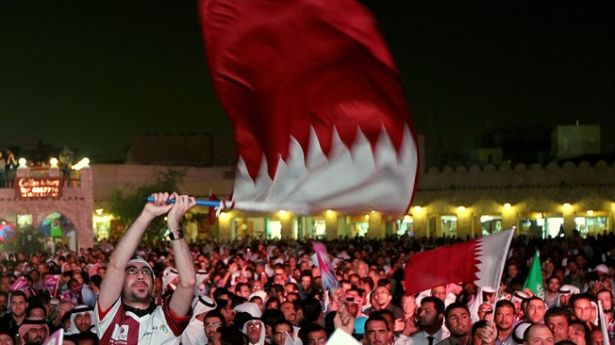
El Proyecto del Estadio de la Copa Mundial 2022
Dozens of Nepalese migrant laborers have died in Qatar in recent weeks and thousands more are enduring appalling labor abuses, a Guardian
investigation has found, raising serious questions about Qatar's
preparations to host the 2022 World Cup.
According to documents obtained from the Nepalese embassy in Doha, at least 44 workers died between 4 June and 8 August.
More than half died of heart attacks, heart failure or workplace accidents.
Photo Courtesy of FIFA.com
Notes:
http://www.theguardian.com/world/2013/sep/25/revealed-qatars-world-cup-slaves
Dozens of Nepalese migrant labourers have died in Qatar in recent weeks and thousands more are enduring appalling labour abuses, a Guardian investigation has found, raising serious questions about Qatar's preparations to host the 2022 World Cup.
This summer, Nepalese workers died at a rate of almost one a day in Qatar, many of them young men who had sudden heart attacks. The investigation found evidence to suggest that thousands of Nepalese, who make up the single largest group of labourers in Qatar, face exploitation and abuses that amount to modern-day slavery, as defined by the International Labour Organisation, during a building binge paving the way for 2022.
According to documents obtained from the Nepalese embassy in Doha, at least 44 workers died between 4 June and 8 August. More than half died of heart attacks, heart failure or workplace accidents.
The investigation also reveals:
• Evidence of forced labour on a huge World Cup infrastructure project.
• Some Nepalese men have alleged that they have not been paid for months and have had their salaries retained to stop them running away.
• Some workers on other sites say employers routinely confiscate passports and refuse to issue ID cards, in effect reducing them to the status of illegal aliens.
• Some labourers say they have been denied access to free drinking water in the desert heat.
• About 30 Nepalese sought refuge at their embassy in Doha to escape the brutal conditions of their employment.
The allegations suggest a chain of exploitation leading from poor Nepalese villages to Qatari leaders. The overall picture is of one of the richest nations exploiting one of the poorest to get ready for the world's most popular sporting tournament.
"We'd like to leave, but the company won't let us," said one Nepalese migrant employed at Lusail City development, a $45bn (£28bn) city being built from scratch which will include the 90,000-seater stadium that will host the World Cup final. "I'm angry about how this company is treating us, but we're helpless. I regret coming here, but what to do? We were compelled to come just to make a living, but we've had no luck."
The body tasked with organising the World Cup, the Qatar 2022 Supreme Committee, told the Guardian that work had yet to begin on projects directly related to the World Cup. However, it said it was "deeply concerned with the allegations that have been made against certain contractors/sub-contractors working on Lusail City's construction site and considers this issue to be of the utmost seriousness". It added: "We have been informed that the relevant government authorities are conducting an investigation into the allegations."
The Guardian's investigation also found men throughout the wider Qatari construction industry sleeping 12 to a room in places and getting sick through repulsive conditions in filthy hostels. Some say they have been forced to work without pay and left begging for food.
"We were working on an empty stomach for 24 hours; 12 hours' work and then no food all night," said Ram Kumar Mahara, 27. "When I complained, my manager assaulted me, kicked me out of the labour camp I lived in and refused to pay me anything. I had to beg for food from other workers."
Almost all migrant workers have huge debts from Nepal, accrued in order to pay recruitment agents for their jobs. The obligation to repay these debts, combined with the non-payment of wages, confiscation of documents and inability of workers to leave their place of work, constitute forced labour, a form of modern-day slavery estimated to affect up to 21 million people across the globe. So entrenched is this exploitation that the Nepalese ambassador to Qatar, Maya Kumari Sharma, recently described the emirate as an "open jail".

Slide 105
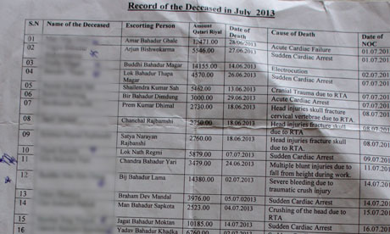
The 2022 World Cup
La investigación realizada por The Guardian revela:
• Evidencia de trabajo forzado en un enorme proyecto de infraestructura de la Copa del Mundo.
• Algunos hombres Nepaleses han denunciado que no se les ha pagado durante meses y han tenido retenidos sus salarios para que no huyan.
• Algunos trabajadores en otros sitios dicen que los empleadores confiscan los pasaportes de forma rutinaria y se niegan a emitir tarjetas de identificación, reduciéndolos, en efecto, a la condición de los extranjeros ilegales.
• Algunos trabajadores dicen que se les ha negado el acceso al agua potable gratuita en el calor del desierto.
• Alrededor de 30 nepaleses buscaron refugio en su embajada en Doha para escapar de las brutales condiciones de su empleo.
Photo Courtesy of www.theguardian.com

Slide 106

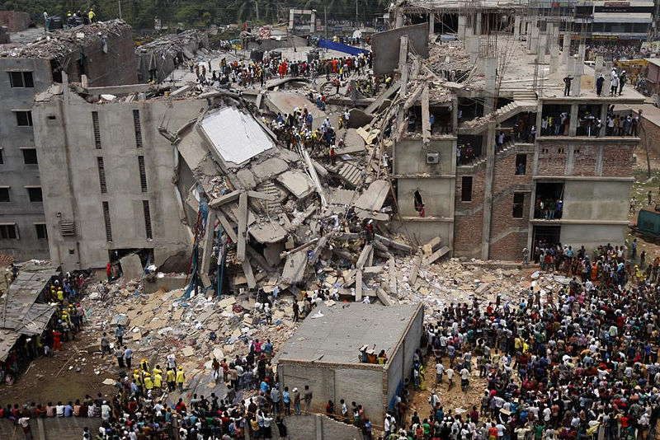




Colapso del RANA Plaza en 2013 – Muchos Proyectos fallaron…
El colapso de la fábrica The Rana Plaza en Bangladesh mató a 1.132 trabajadores de la confección e hirió a más de 2.500 en abril 2013

Slide 107
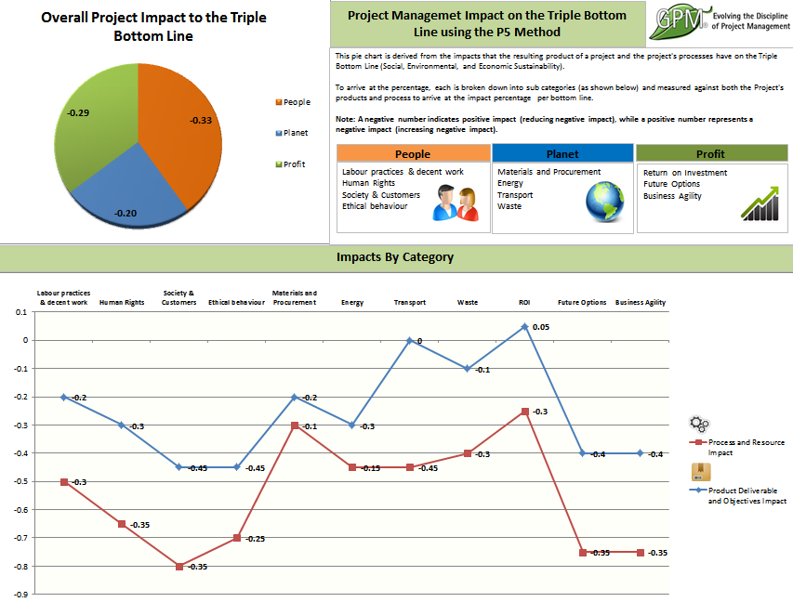
Midiendo el éxito Sostenible
Importante para marcar la tendencia del Impacto Sostenible
Establece Línea Bases
Los proyectos son vistos como cíclicos
Conduzca la Sostenibilidad a través de Proyectos
Notes:
GPM has a sustainability calculator that measures sustainability from a project to project basis. Each of you will be provided this at the end of the course.

Slide 108
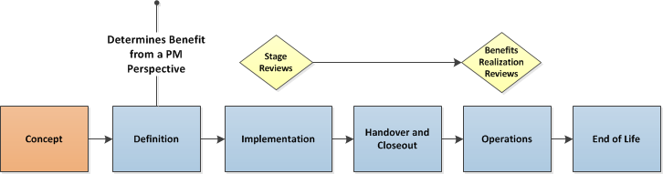
Gestión de los Beneficios
Ejemplos de Beneficios
Incremento de la Participación en el mercado
Aumento de facturación y beneficios
Una mayor capacidad de producción
Un portafolio de productos más grande
Mejora en la Seguridad
Aumento de la satisfacción del personal
Mejor Posicionamiento de la Marca
Disminución de la Huella de Carbono
Informes de la Cuna a la Tumba
(Supply Chains)
Notes:
Benefits Management
Benefits realization is generally the responsibility of organizational management, which may use
the deliverables of the project to realize benefits in alignment with the organizational strategy. The
project manager should consider the benefits and their realization as they influence decision making
throughout the project life cycle.
The benefit of a project is the quantified and measured improvement resulting from completion of the project deliverables. This will typically be in monetary values but not necessarily. Again, project stakeholders will judge the success of the project in meeting the planned benefits. Examples of these are:

Slide 109





GPM Best Practice
La Interdependencia de los Indicadores Claves de Desempeño es un concepto simple.
Errores de cálculo en el Presupuesto = incremento/disminución del alcance y tiempo
Pobres líneas de Tiempo = Se necesitan más Recursos
Alcances indefinidos o confusos = Más dinero y Tiempo
No Sostenible = Causea Daño al Ambiente y a la Sociedad
Notes:
Environmental Impact
The goods and services you use during the project, the methods you employ to communicate and the use of time are all interdependent and all can all lead to project failure if they are not detailed and have a risk assessment with failover plans ready to go.
Due to this any unanticipated plan for possible increase in the project timeline, scope and budget can impact other projects, the cost of the product being developed, the time it takes to deliver the product to market, which opens up the opportunity for your competition to take market share.
Indirectly, the soft costs to address these after the fact, in terms of:
Increased communication – uses time, delivery and action based on unplanned communications
Budget increases – Materials may need to be procured for new sources, higher cost on short notice
Undefined Scope – Opens up the door for vague deliverables which will amplify the previous two
A GPM will take this into account before the project leaves the INITIATION phase.

Slide 110
Entendiendo los objetivos Organizacionales
Los Directores de Proyecto deben tener un claro entendimiento de los objetivos organizacionales más allá de los objetivos del proyecto.
Los proyectos o entregables que no se alinean con los objetivos organizacionales deben ser ponderados por el riesgo.
Q. ¿Cuáles son algunas de las formas de mantenerse actualizado?

Slide 111
Áreas del Conocimiento
Revisemos las Áreas de Conocimiento y Veamos dónde encaja la sostenibilidad!

Slide 112
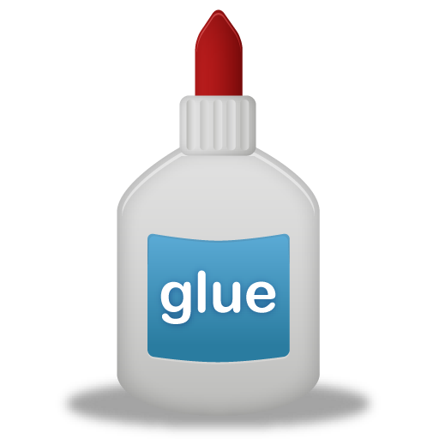
Áreas del Conocimiento
Sostenibilidad en la Gestión de la Integración
Gestión de la Integración: incluye los procesos necesarios para identificar, definir, combinar,
unificar, coordinar, controlar y cerrar las distintas actividades y procesos relacionados con el proyecto.
Notes:
Integration Management
By applying the green methodology processes to the standard Integration Management process this can create a collision at times with Operational Change Control within projects and most organizations. Understanding the best approach to align these processes and how they work with change management and configuration management will allow the green project manager to establish a best practice approach to the delivery of the product. Gartner surmises that any operational change management is a prerequisite to providing high service quality and to setting the bar for successful transition. This not only supports functional business processes, but is also an enabler that functional organizations rely on, expect to be available and provides the highest quality in service management. These expectations and concerns within an organization cannot be achieved or addressed without a structured framework towards green and change management processes.
These are the key processes that are often overlooked by the project managers from a Green perspective. However, it should be an aspect that is evaluated with each change and factored into the overall practice.
The original defined project scope and the integrated performance baseline must be maintained by continuously managing changes to the baseline, either by rejecting new changes or by approving changes and incorporating them into a revised baseline. Any alterations to the original baseline require that the full impact of the change be assessed against the expected green benefits that were being achieved to then gain full appreciation of how this change might now affect the green aspect of project delivery.
Integrated Change Control requires:
Maintaining the integrity of performance measurement baselines (configuration control libraries)
Coordinating changes across knowledge areas. For example, a proposed schedule change will often affect cost, risk, quality, resource and the environment
Ways to incorporate “green” into Integration Management
The Project Charter – The charter rarely contains criteria or gives credence to the goal of how green the project will be. As the charter is the one document that dictates control over the entirety or the project, it is the first place to start.
Key Benefits:
It gets the project thinking sustainability from the initiation phase
It authorizes the Project Manager to formalize the organization’s green processes into the Project Management Plan
If the Charter is used in a budget authorization, showing any improvements in environmental elements such as waste reduction can be used to demonstrate financial impact which may stimulate a strong justification for project funding
It should also be used as a base measurement for the project as one of the acceptance or success criteria to demonstrate to stakeholders what benefits have been achieved giving softer issues such as environmental impact assessments greater credence
Example:
Your company determines that the billing system is nearing its end of life and needs replacing. You have been tasked with finding a successor to the system and then implementing it within the organization. The current system was purchased because the initial purchase price was the lowest, which is the company’s standard operating procedure. However, this is where you can add the key objectives and therefore change the emphasis towards overall efficiency.
Some criteria that can be used within the scoring matrix can include:
Efficiency – will the new system free up staff time to be re-allocated to other duties thus speeding up other processes in the organization?
Does it allow for new functionality and so will it reduce the dependency on paper based systems?
License fees, Ease of use, Hardware resources required, Maintenance costs, Compatibility, Support costs, Implementation costs, Training costs
If you base your assessment on these and other criteria, you will be able to show the longer term cost savings and the improved efficiencies of going to a greener option. This should then assist in helping you accomplish your project objectives while also possibly changing your procurement and project practices.

Slide 113

Áreas del Conocimiento
Sostenibilidad en la Gestión de los Recursos
Gestión de los Recursos: incluye los procesos requeridos para administrar los recursos finitos de manera efectiva.
Notes:
Human Resource Management
Human Resources Management focuses on the allocation of resources and how to manage them effectively. This knowledge area distinguishes itself in its management of organizational resources, (e.g. training, compensation, stakeholder buy-in) to verify that the appropriate people are placed in the right positions due to their knowledge and experience so that they have the right tools they need to succeed. human resources management involves “organizing and managing the project team”
This element of project and man management involves developing the suitable roles and responsibilities for each project team member by identifying the needs and qualification requirements of a particular post to manage their work to be completed. These requirements are completed in the Human Resources Planning, the Project Team Acquisition and the Development and Management process areas. The primary role from an environmental or a green project management standpoint in the ‘Acquire Project Team’, ‘Develop Project Team’ and ‘Manage Project Team’ process areas is to provide input and guidance for the areas of training and the qualifications of the right person to manage environmental concerns based on your EMS and the guidelines set forth in ISO 14000. Ensuring that the right message and the correct understanding of what difference having a greener approach will make will allow the whole team to gain a fuller appreciation of the justification of spending the extra time spent, finances issued and resources associated to the project, something that can sometimes be considered an expense or a waste in time that can be better utilized within the organization elsewhere.

Slide 114

Áreas del Conocimiento
Sostenibilidad en la Gestión de Costos
Gestión de costos: los procesos necesarios para desarrollar el presupuesto y para monitorear el progreso para controlar los costos.
Notes:
Cost Management
Within Cost Management, a project manager must develop the parameters and authorized thresholds necessary to regulate the costs for the overall project. According to the PMBOK® Guide, Cost Management involves “planning, estimating, budgeting, and controlling costs so that the project can be completed within the approved budget”. The three primary areas of influence for ISO 14000 (and another ISOs: 9001, 50001, 26000) and EMS (or Integrated Management System) are the Cost Estimating, Cost Budgeting and Cost Control Process. Each knowledge area contains processes and activities that support project integration with mentioned ISO.
ISO 14000 (and another ISOs: 9001, 50001, 26000) and EMS (or Integrated Management System) inputs support estimating and budgeting efforts by providing guidance on resource selection and allocation. Knowing what work needs to be accomplished to comply with environmental regulations will help a project manager set a more realistic project cost baseline. Once the initial budgeting is complete, the Cost Control process will then monitor overages in the cost thresholds set by the project board or sponsor and then to justify the need for additional resource or finance if the objectives of the project are not being met.
As a best practice approach, it has been suggested within many early sustainable projects, that the costs that are attributable to green elements are calculated separately in the first projects that an organization. By doing this, the company can then see what small amounts can be spent to create such large effects. By generating this evidence early, it encourages other parts of the organization to join in and develop their own and embrace the whole company approach to green project management.

Slide 115
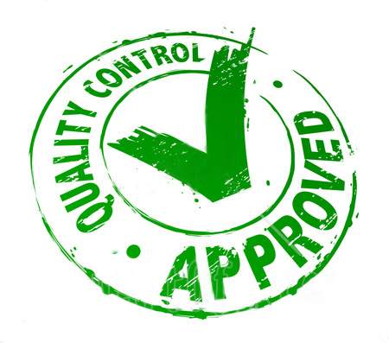
Áreas del Conocimiento
Sostenibilidad en la Gestión de la Calidad
Gestión de la Calidad: los procesos necesarios para planificar y establecer el aseguramiento y control de la calidad.
Notes:
Quality Management
In Quality Management, Project Managers utilize constraints that will deliver the intended result. Quality Management “involves determining quality policies, objectives, and responsibilities so that the project will satisfy the need for which it was undertaken”. In a simpler description, Quality Management is accountable for making sure that any work performed is done so correctly to first time to avoid rework and wasted energy or resource.
Quality Management has a direct relationship with Green Project Management. Ensuring that the right standard or specification to a product or a piece of work is carried, first time all of the time, means that your wastage costs are minimized. Quality typical falls into three costs brackets; the first of these is the cost of prevention. Preventing failure or reducing the number of quality review failures means that by prior planning and a strong control regime, all project work is given greater confidence in its ability to be delivered to the needs of the client in the most cost efficient manner. The second of the cost elements is that of quality appraisal, or the checking of the products or procedures as the project progresses through its full lifecycle. By ensuring the right checks are done by the right people when it is most beneficial to carry out the checks, means that the organization will keep strong supervision and accountancy for the delivery without having excess resource wasted. The third and final cost for quality is that of the cost of failure, both internally and externally. What is the cost to a company if it has products being returned or being subjected to enquiries? Cost of failure goes beyond the wasted material and the time needed for re-work, all the way to the cost of reputation and therefore future contracts and repeat work.

Slide 116

De acuerdo a la Guía del PMBOK® – Quinta Edición
These principles embodied in ISO 9001 have been developed with the intention that management can lead the organization towards improved performance.
“Project Quality Management includes the processes and activities of the performing organization that determine quality policies, objectives, and responsibilities so that the project will satisfy the needs for which it was undertaken. Project Quality Management uses policies and procedures to implement, within the project’s context, the organization’s quality management system and, as appropriate, it supports continuous process improvement activities as undertaken on behalf of the performing organization. Project Quality Management works to ensure that the project requirements, including product requirements, are met and validated.”
©2013 Project Management Institute. A Guide to the Project Management Body of Knowledge (PMBOK® Guide) – Fifth Edition Page 227
Look for this again during Project Quality Management!
Customer Focus
leadership
Involvement of people
Process Approach
System approach to management
Continuous Improvement
Factual approach to decision making
Mutually beneficial supplier

Slide 117

Áreas del Conocimiento
Sostenibilidad en la Gestión de las Communicaciones
Gestión de la Comunicación: Los procesos necesarios para planificar, gestionar y distribuir
información relevante para el proyecto.
Notes:
Communications Management
Within the Communications Management knowledge area, a Project Manager will outline requirements for communicating with all project stakeholders. According to the PMBOK® Guide, communications management involves the “timely and appropriate generation, collection, distribution, storage, retrieval, and ultimate disposition of project information”.
Therefore, Communications Management must seek to manage all project information in a way that works most efficiently and carries and delivers the message most effectively to the stakeholders of the project. The process areas that control these functions are contained in the Communications Planning and Performance Reporting process areas. ISO standards provides direction on which areas to monitor and how to communicate the information. This guidance will aid the Project Manager in developing the metrics for measurement that will support decision making among the project management team and stakeholders on the environmental concerns within delivery.
The performance reporting process, in conjunction with the EMS, EnMS, and PMIS systems, can be used to monitor thresholds set by the Communications Planning process and help build the case
to justify change or corrective actions in change management.
One question that has to be asked when preparing the communications whether internal or external from the project is what message are we trying to deliver, or what is it we are trying to tell the recipient? Having the understanding of that above all else means that you will be able to address the concerns, issues and problems that may arise during the project.

Slide 118

Áreas del Conocimiento
Sostenibilidad en la Gestión del Riesgo
Gestión del Riesgo: procesos necesarios para identificar y gestionar amenazas y oportunidades.
Notes:
The objective of the Risk Management Planning process area is to define and document how the project will deal with risk, set tolerance levels, thresholds, reporting requirements, roles and responsibilities. So what risks exist within Green Project Management; how can something that can help the planet be a risk to the project?
The objective of the Risk Identification process is to identify, classify and rank the risks that could both negatively and positively affect the project. That said, perhaps Green Project Management is way of identifying the positive elements of risk within a project. These positive elements of risk are also known as Opportunities. The information that is captured in the Risk Identification process is used to develop an effective risk response plan and to define action items, thresholds and metrics for the Risk Monitoring and Control process.
Practical Application
Include in your requests for quotations or proposals that vendors and suppliers include with their response how they might meet your green criteria.
Examples
Quantitative criteria:
A vendor may incur costs by executing an environmental management plan or be a source of environmental costs because of wasteful processes. Early identification of these costs can point the Project Manager in the right direction to a suitable vendor or not as applicable.
Pollution Case/Effect: Representing environmental costs caused by a potential supplier
Environmental Commitment: Represents the degree of commitment the supplier has in environmental management.
Qualitative criteria
Scoring on qualitative criteria will depend on the weight that is applied to each item on a pre-assigned scorecard based on the importance that your organization or you as the Project Manager place on each category.
Environmental Commitment: Their overall corporate goals to decrease their carbon footprint
Logistics: How streamlined are their logistics
Strength of their SMP: How their action and results measure up to their goals

Slide 119

Áreas del Conocimiento
Sostenibilidad en la Gestión de las Adquisiciones
Gestión de las Adquisiciones: los procesos necesarios para planificar y adquirir productos,
servicios o resultados, y para gestionar las relaciones con los proveedores.
Notes:
Procurement Management
According to the PMBOK® Guide, Procurement Management includes “the processes to purchase or acquire the products, services, or results to complete the work associated with the project” (PMI, 2004, p. 269). In essence, Procurement Management serves as the mechanism to manage external relationships and access specialized support for skill areas. The convergence of ISO 14000, which shapes your Environmental Management System (EMS) and Procurement Management are contained within the Purchase and Acquisition Plan and Contract Administration process areas.
The Purchases and Acquisitions Plan process looks at developing or acquiring products or services to accomplish the project objectives. The rules of procurement are established and documented in the procurement management plan. ISO 14000 inputs as well as your Environmental Management System can be used to influence the development and interpretation of requirements as well as influence the selection of vendors and products. The inputs that are molded by ISO 14000 policies should be utilized to create assumptions, constraints, measurement metrics and other criteria for making decisions and that will be incorporated into the plan.
The Contract Administration process monitors performance of any contracts that correlate to the project and its overall completion. The ISO 14000 EMS can be used to monitor vendor performance against the environmental standards that you decreed in the original procurement or contractual document.
The results of the measurements can also be used to in change management to keep the project within the guidelines set forth in the project charter. In addition, the project team would use these outputs to conduct audits and inspection to verify that project work is not only meeting requirements, but also meeting ISO 14000 requirements and are in line with your organization’s EMS.
So when it comes to Green Project Management, you can see, it is not to replace standard project management nor is it a new process that will solve all your problems and green issues alone. Green Project Management is not simply just a badge to be held or achieved, so what is it? What Green Project Management gives you, a new way of looking at delivering projects, in alignment with those tools and techniques that best practice project management gives you; by thinking through the project, by planning it, by delivering and controlling it, whilst thinking about how you can improve the environment, but without stopping a project or spending a fortune to alter your deliverables, you can be a part of the changing evolution in the project management industry, the change that is a Green Project Manager.

Slide 120

Áreas del Conocimiento
Sostenibilidad en la Gestión
del Tiempo y del Alcance
Gestión del Tiempo - los procesos necesarios para programar las actividades del proyecto y monitorear el progreso para controlar el cronograma.
Gestión del Alcance - los procesos necesarios para identificar y definir el trabajo
y los entregables, y sólo el trabajo y los entregables requeridos.

Slide 121
La fortaleza de PRiSM
Es la única Metodología de proyecto que se alínea con ISO 26000, ISO 21500, ISO 14001, ISO 9000, ISO 50001, los Diez Principios del Pacto Global de las Naciones Unidas, y el Marco de Referencia del GRI G4 para los Informes de Sostenibilidad
Notes:
We are now going to do a walkthrough of the PRiSM Methodology from a Workflow Perspective before diving in a little deeper.
PRiSM Short for (Projects integrating Sustainable Methods)
PRiSM™ (Projects integrating Sustainable Methods) is the sustainability based project delivery method which incorporates tangible tools and methods to manage the balance between finite resources, social responsibility, and delivering “green” project outcomes. It was developed for organizations to integrate project processes with sustainability initiatives to achieve business objectives while decreasing negative environmental impact.
PRiSM is a structured project management methodology that highlights areas of sustainability and integrates them into the traditional core project phases which, when understood and effectively addressed, can reduce negative environmental impacts in all types of projects while maximizing opportunities to manage sustainability and finite resources. PRiSM is cut from the same cloth as the globally accepted standards for professional project management. These standards are the “books of knowledge” as they are known to project managers. PRiSM incorporates a framework of activities derived from ISO 21500, 14001, 26000, 50001 and 9001, focuses on specific areas and incorporates best practices to practically answer the question: "How do I apply sustainability in to my projects?”

Slide 122
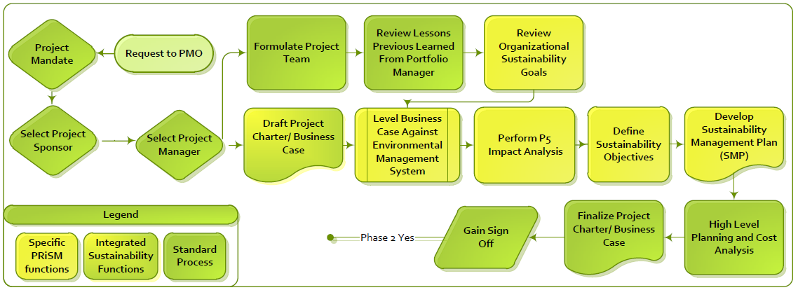
La Etapa de Pre Proyecto/Iniciación PRiSM
/map
Notes:
The pre project phase is one where the ideas are formulated and the business reviews whether this is a feasible project or element of a project to be included within the portfolio of projects that it is currently running.
The key deliverable within this phase is the Project Charter or Business Case that will show the value of the sustainability element within the full project document. In addition, to support the charter, the delivery has to be leveled against the organization’s environmental management system allowing it therefore to develop further its Sustainability Management Plan (SMP) for the future.

Slide 123
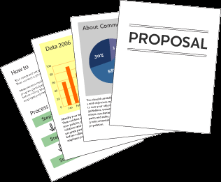
El Propósito del Caso de Negocio
Justificación del proyecto
Para obtener la autorización para el proyecto y su financiación
Utilizado para dar dirección a un equipo de proyecto
Documento de Línea Base para revisiones de fases y etapas
Utilizado en la evaluación de las solicitudes de cambio
Documento de Línea Base para la revisión de los Beneficios
Utilizado por la organización para facilitar las lecciones aprendidas
Notes:
The Business Case is the key document to any project. Without a detailed and authorised Business Case a project should not be allowed to proceed.
It is also a document that lives on beyond the Project Lifecycle into the Operations Phase where the Benefits realization Review takes place, conducted by the Project Sponsor and any additional and useful stakeholders that can assist him/her in the identification and verification of the benefits.
Throughout the whole Project Lifecycle and beyond, the Business Case has many purposes.
It is there to justify the meaning of carrying out the work.
It is used as an authorization for a project to proceed or obtain its funding.
In the early stages of a project team’s development, it can be used by the Project Manager to give direction and purpose to the team.
It is the baseline document to all project activities to gauge performance and progress against the original plan of benefits.
It is used a an evaluating tool for any formal Change Control requests that may be submitted to a project to assess them against the potential alteration to the perceived benefits.
Within the Operations Phase it is used as the benchmark for Benefit realization.
After all project reviews it can be used to facilitate the future improvements to a project team and its organization by being using to learn from lessons within its project.

Slide 124

Contenido del Caso de Negocios
Propósito
Resumen del Proyecto
Objetivos Organizacionales
Objetivos del Proyecto
Beneficios
Entregables
Indicadores de Desempeño
Riesgos y Oportunidades
Condiciones del Mercado y
Competencia
Restricciones Organizacionales
Patrocinador del Proyecto
Propietario del Proyecto
Control del Proyecto
Recursos
Otras Restricciones
Caso de Negocio
Caso de Negocio
(No es el mismo al cual nos referimos)
Notes:
The typical contents of a Business Case are shown on the slide above. (Couldn’t help the bad humor… in the picture.)
The first element to the document should be the reason or justification for the project.
A statement of Success and Acceptance Criteria should be shown within the Business Case to allow the Project Manager to identify from these the Quality Standards that he/she will be expected to achieve in their project goals.
The Project Sponsor should also identify what benefits the organization should be looking to gain by having this project go ahead so that anyone reading the document can see the reason and result of the project within one area.
The Project Manager will also need to know what they are being asked to produce as an end product. This product needs to be clear and precise so that the Project Manager can develop a prescriptive scope of work to match the deliverables.
A further area of the Business Case will be the Investment Appraisal which will give financial support to the project giving the true value of a project to the organization.
It is important within a Business Case to list the options or approaches available or being considered and this must also include the option of not doing the project and its relevant impact.
The Business Case as stated early is the driving force behind each project and so at every review it must be present for consideration as to whether or not the project should proceed or be halted as the justification or benefit can not now be realised. This is most commonly known as the Go/No go decision point.

Slide 125

La Sostenibilidad en el Caso de Negocio
Debe incluir referencias a:
  Gobernanza de Sostenibilidad Corportaiva
  Cumplimiento Regulatorio
  Objetivos y Metas
  Indicadores de Desempeño Utilizando P5 (Vamos a llegar a esto)
Los Directores de Proyecto deben siempre revisar el caso de Negocios o Acta desde la Perspectiva de RSE comparándolos respecto del SGA (SG Integrado)o con el Responsible de RSE de la Organización.

Slide 126
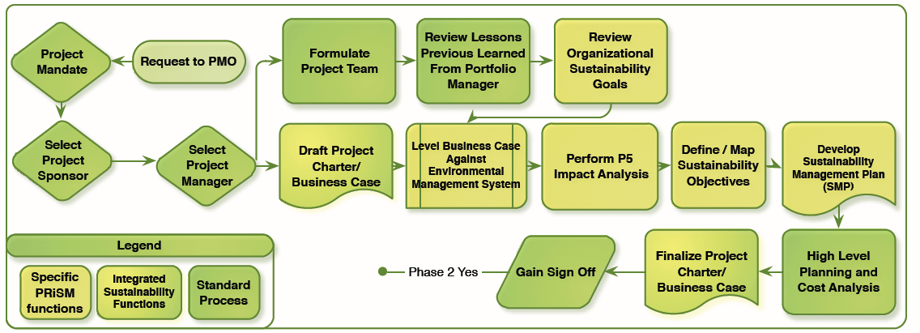
La Etapa de Pre Proyecto/Iniciación PRiSM
Revisar los Objetivos de Sostenibilidad de la Organización
Notes:
The initiation phase is one where the ideas are formulated and the business reviews whether this is a feasible project or element of a project to be included within the portfolio of projects that it is currently running. What you see here is an example of steps-to-take in an initiation phase for sustainability integration. I will go over them in detail.
The key deliverable within this phase is the Project Charter. the value of the sustainability elements are housed here. We are going to mainly focus on this phase today but will touch on all four.

Slide 127
Compararlo respecto de SGA
Notes:
As a project manager, we recommend that when you review the project charter, always level it against the corporate EMS. Meaning, does the request align with corporate targets and objectives already in place? Don’t leave it up to the project sponsor or anyone who handles the charter before it touches your hands to do so.

Slide 128
Analisis de Impacto de Sostenibilidad del Proyecto
Notes:
Performing an Impact analysis begins with mapping your project deliverables up by each category.

Slide 129
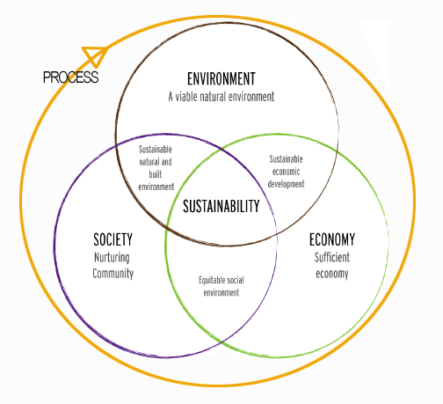
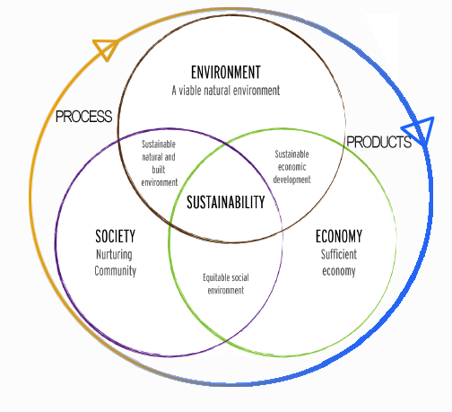
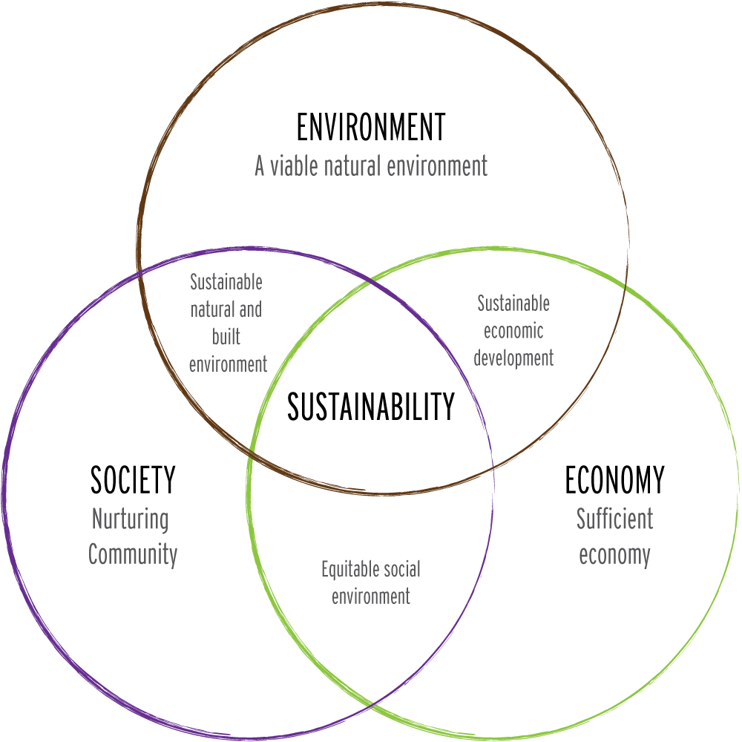
La Triple Línea Base y la Gestión de Proyectos
Notes:
The phrase “the triple bottom line” was first coined in 1994 by John Elkington, the founder of a British consultancy called SustainAbility. His argument was that companies should be preparing three different (and quite separate) bottom lines. One is the traditional measure of corporate profit—the “bottom line” of the profit and loss account. The second is the bottom line of a company's “people account”—a measure in some shape or form of how socially responsible an organization has been throughout its operations. The third is the bottom line of the company's “planet” account—a measure of how environmentally responsible it has been. The triple bottom line (TBL) thus consists of three Ps: profit, people and planet. It aims to measure the financial, social and environmental performance of the corporation over a period of time. Only a company that produces a TBL is taking account of the full cost involved in doing business.
THIS DOESN’T GEL VERY EASILY WITH PROJECT MANAGEMENT. THAT IS WHY GPM CREATED P5.

Slide 130
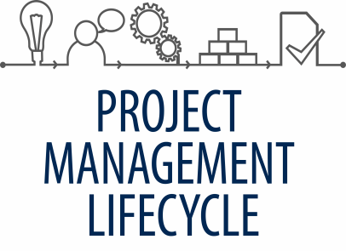

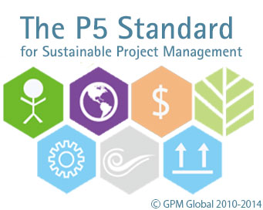



Presentamos El Estándar P5
Notes:
P5 is the link between the UNGC, GRI, TBL, and PMLC

Slide 131
Descripción de P5
Cinco elementos medibles de Sostenibilidad
Cada uno medido individualmente y su Mutua Interrelación
  El Planeta (Aspecto Ambiental)
  Las Persona (Aspecto Social)
  El Beneficio (Aspecto Financiero)
  El Proceso (Aspecto de Gobernanza)
  El Producto (Aspecto Técnico)
Notes:
(Cue and read from slide… DETAILS to follow in upcoming slides)

Slide 132
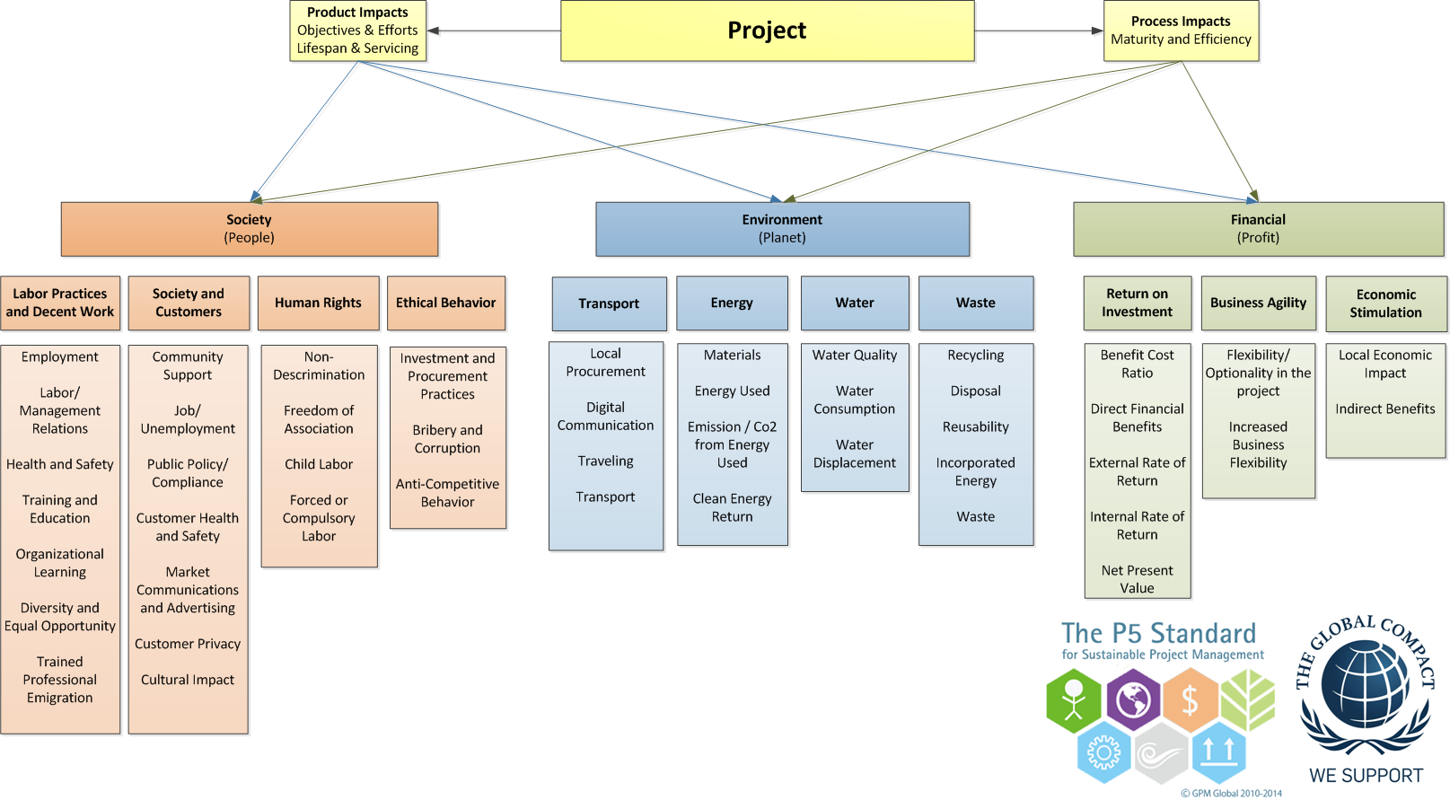
El Cuadro P5
Notes:
This diagram shows how Process and product Impact the Categories, Sub-Categories, and Elements.

Slide 133

¿Qué es un Producto?
Un "producto" se define como cualquier servicio, bien, cambio, recurso, resultado de negocio o resultado tangible o intangible realizado por una organización, utilizando procesos de dirección de proyectos para crear, actualizar, ampliar, mantener y eventualmente disponer de los productos, con el objetivo de utilizar al “producto” para proporcionar un beneficio futuro a la organización.
Los Productos siguen en general cuatro etapas:
Introducción – El producto se introduce en el mercado
^{Crecimiento} - El producto comienza a crecer en el mercado
Madurez - El producto se establece y las ventas se incrementan y eventualmente se estabilizan
Declinación - La etapa en la que el producto comienza a declinar o el mercado del producto ya no está allí.
Notes:
P5 looks at the product life cycle from a different perspective. The product’s impact from a social, environmental, and economic perspective during each of these phases should be accounted for in the product’s project from the time that the idea for the product is conceived until it is handed off in its final form.

Slide 134

¿Qué es el Proceso de un Proyecto?
De acuerdo con la ISO 21500, Un proceso es un conjunto de actividades interrelacionadas. Los procesos utilizados en proyectos son categorizados generalmente en tres tipos principales:
Los procesos de dirección de proyectos, que son específicos de la dirección y gestión de proyectos, y que establecen la forma en que se gestionan las actividades seleccionadas para el proyectofor the project are managed;
Los procesos relacionados con el producto, que no son exclusivos de la dirección y gestión de proyectos, y que dan lugar a la especificación y creación de un producto, servicio o resultado particular, y que varían en función del entregable particular del proyecto;
Los procesos de apoyo al proyecto, que no son exclusivos de la dirección y gestión de proyectos, y que proporcionan apoyo relevante y valioso para producir y dirigir y gestionar los procesos en disciplinas tales como logística, finanzas, contabilidad y seguridad.

Slide 135

P5 y la Línea de Base Social
Prácticas Laborales y Trabajo Decente
Empleo
Relaciones de Dirección/Laborales
Salud y Seguridad
Capacitación y Educación
Aprendizaje Organizacional
Diversidad e Igualdad de Oportunidades
Emigración del Personal Capacitado
Notes:
This sub-category covers project governance policies as they pertain to labor practices, the relationship to policy set forth in organizational strategy, and operations, its hiring and staffing policies and procedures, treatment of employees, and their well-being.

Slide 136
P5 y la Línea de Base Social
Sociedad y Consumidores
Apoyo a la Comunidad
Política Pública/ Cumplimiento
Salud y Seguridad del Consumidor
Etiquetado de Productos y Etiquetado de Servicios
Comunicaciones de Venta y Publicidad
Privacidad del Consumidor
Notes:
This sub-category covers the impacts of a portfolio, program, or project on the society in which the project’s product will impact the end users or customers that will make use of it.

Slide 137
P5 y la Línea de Base Social
Derechos Humanos
No Discriminación
Libertad de Asociación
Trabajo Infantil
Trabajo Forzado y Obligado
Notes:
This sub-category covers project process and product impacts as they pertain to human rights.
Among the human rights issues included are non-discrimination, gender equality, freedom of association, collective bargaining, child labor, forced or compulsory labor.
The international legal framework for human rights is comprised of a body of law made up of treaties, conventions, declarations and other instruments. The corner stone of human rights is the United Nations (UN) International Bill of Rights, which is formed by three instruments:
• United Nations (UN) Declaration, ‘Universal Declaration of Human Rights’, 1948
• United Nations (UN) Convention, ‘International Covenant on Civil and Political Rights’, 1966
• United Nations (UN) Convention, ‘International Covenant on Economic, Social, and Cultural Rights’, 1966
These are the first reference points for any organization reporting on human rights.

Slide 138
P5 y la Línea de Base Social
Comportamiento Ético
Prácticas de Adquisición e Inversión
Soborno y Corrupción
Comportamiento Anti-Competencia
Notes:
This sub-category covers project process and product impacts as they pertain to ethical behavior and focuses on three areas: Investment and Procurement, Bribery and Corruption, and Anti-Competition.
Each element in this sub-category extends beyond a behavioral competence to organizational culture in how conscious leadership and higher purpose are cornerstones to successful projects and ultimately stronger business.

Slide 139

P5 y la Línea de Base del Medio Ambiente
Transporte
Compra Local
Comunicación Digital
Viajes
Notes:
The environmental aspect of sustainability concerns portfolio, program, or project’s impact on living and non-living natural systems, including land, air, water and ecosystems.

Slide 140
P5 y la Línea de Base del Medio Ambiente
Energía
Energía Utilizada (Consumida)
Emisiones/ CO2
Retorno de Energía Limpia
Notes:
This sub-category covers project process and product impacts as they pertain to energy resources and focuses on three primary areas: Energy used, Emissions/Co2, and Clean Energy Return.

Slide 141
P5 y la Línea de Base del Medio Ambiente
Agua
Calidad del Agua
Consumo de Agua
Extracción de Agua
Notes:
This sub-category covers project process and product impacts as they pertain to water resources and focuses on three primary areas: Water Quality, Water Consumption, and Water Displacement.

Slide 142
P5 y la Línea de Base del Medio Ambiente
Residuos
Reciclado
Disposición
Reutilización
Energía Incorporada
Basura
Notes:
This sub-category covers project process and product impacts as they pertain to waste that during the extraction of raw materials, the processing of raw materials into intermediate and final products, the consumption of final products and focuses on five primary areas: Recycling, Water Disposal, Reusability, Incorporated Energy, and Waste.

Slide 143

P5 y la Línea de Base de las Finanzas
Retorno sobre la Inversión
Beneficios Financieros Directos
Razón Costo Beneficio
Tasa Externa de Retorno
Tasa Interna de Retorno
Valor Presente Neto
Notes:
P5 views Return on Investment (ROI) from a financial aspect as the direct financial gain to be realized for investing in a portfolio, program or project. This sub-category covers the financial gain and net present value of an individual project.

Slide 144
P5 y la Línea de Base de las Finanzas
Agilidad Empresarial
Flexibilidad / Optionalidad en el Proyecto
Flexibilidad Empresarial Incrementada
Notes:
P5 views business agility as the ability of an organization to easily adapt (from a financial perspective) in response to changes in the portfolio, program or project to meet project outcomes from a sustainability perspective. This sub-category focuses on two elements, flexibility/optionality in the project and increased business flexibility

Slide 145
P5 y la Línea de Base de las Finanzas
Estimulación Económica
Impacto Económico Local
Beneficios Indirectos
Notes:
P5 views economic stimulation as the financial stimulation that occurs as a result of the project. The two measures are Local Economic Impact and Indirect Benefits.

Slide 146
¿Cómo realizar el Análisis?
Existen varias formas de realizar un análisis de impacto P5. El desarrollo de un registro de riesgos utilizando cada elemento como una categoría es la más sencilla.
La manera más eficaz es el uso de un sistema de puntaje.

Slide 147
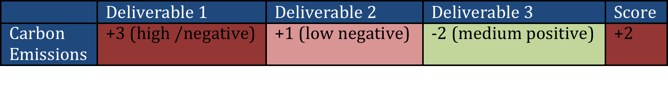
Ejemplo
Utilizando un sistema de puntaje, cada producto entregable y proceso del proyecto tiene un puntaje respecto de cada elemento de P5 sobre la base de una escala positivo/neutro/negativo, que va desde un neutro (0), alto (+ 3), medio (+ o -2), y bajo (-3).
Este método es un Proceso simplificado de Jerarquía Analítica, una de las técnicas analíticas más populares para problemas complejos de toma de decisiones. Nota: Una jerarquía AHP puede tener tantos niveles como sea necesario para caracterizar completamente una situación de decisión determinada (Toma de Decisiones, 2013).

Slide 148
Por qué hacer esto?
El análisis de impacto P5 proporcionará información clave sobre dónde están las áreas de problemas desde la perspectiva de la sostenibilidad.
Una vez que se completa el análisis, los elementos que suponen un riesgo (cualquier cosa con una puntuación +) deben ser divididos en partes, revisados y mapeados dentro del Plan de Gestión de Sostenibilidad (SMP).

Slide 149


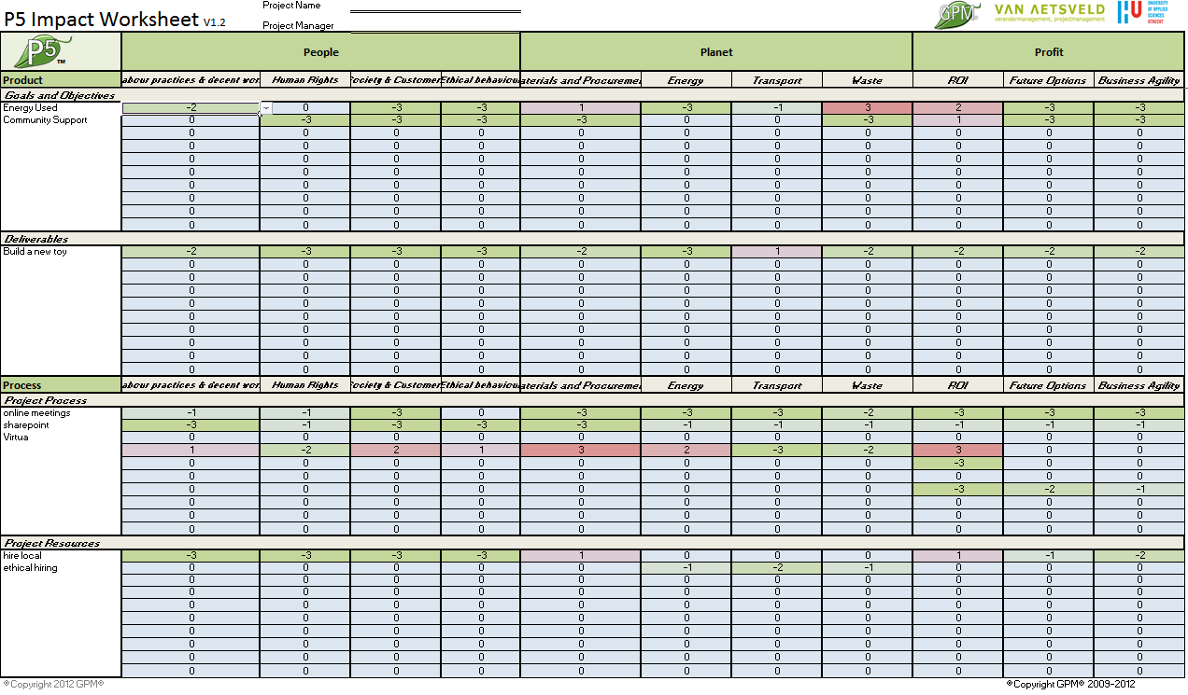


Un montón de buena info…
Notes:
Calculating sustainability on a project is critical.

Slide 150
Compared with the GRI and UNGC

Slide 151

Ejercicio en Grupos
Aprendiendo a usar P5
Usted es el Director de Proyecto para la Compañía Bebidas ABC
que acaba de llegar con una idea nueva "agua embotellada“.
Con su sombrero puesto de Director de Proyecto, cuáles son algunos de los ejemplos de proyectos que estarían asociados con el agua embotellada?

Slide 152


Ejercicio en Clase. Aprendiendo a utilizar P5
Notes:
The number of projects that surround a simple consumer beverage range in the hundreds. We are going to take a
Step 1.
Determine how many P5 Elements could be measured from what is shared in this video. (Circle on your worksheet).
Exercise 2.
In groups of four, assign a score to each element. For positive impacts score High Medium Low (3,2,1) For Negative Impacts Score High Medium Low (-3.-2.-1) Add up the total score.

Slide 153
Definir los Objetivos de Sostenibilidad
Notes:
The next step is to define sustainability objectives.
Although, there may be some already in the charter, it is important to take what your findings from your impact analysis and what you have identified from the EMS and also what you may have learned from a CSR officer or from your company’s and outline some high level objectives. How are you going to address the impacts? Think of the deming model, Plan Do Check Act, this would be plan step to establish output expectations.
The outcomes from your P5 Impact analysis should result in sustainability objectives. If you have many +2s or +3s they should be documented and planned for in your SMP.

Slide 154
¿Qué es un PGS?
Notes:
Green Project Management® or Sustainability in Project Management in short addresses the impact of a project on the environment. There have been several theories identified over the past several years but none that can be adopted as repeatable processes that provide governance and deliver consistent results.
In order for green project management to take a permanent foothold a new set of activities that focus strictly on the sustainable aspects of an initiative through project governance is required.
The sustainability management plan (SMP) addresses these needs by determining how green the project delivery will be and how it aligns with organizational standards set forth in the environmental management system and or regulatory compliance standards document. The SMP is a true method to measure the impacts -long and short term- to organizational goals such as waste reduction, resource consumption, and energy efficiency.
The SMP is used to govern the benefits of the project and so therefore belongs either as part of or as an attachment to the business case. When it is accepted that the business case is the driving document of all projects, then it would be remised to believe that sustainability could exist without some sort of impact with the business case.
With the understanding that the business case must align itself with the strategy of the organization or company, then having a SMP and Environmental Management System in place ensures that the organization’s approach meets the strategy laid out within that. That is not to say that the business case has to ensure that it produces green projects each and every time, but that the elements or subjects within the business case also ask or investigate the five measureable aspects of sustainability to gain the full understanding, direction, costs and benefits available within this area for the organization.

Slide 155
Herramientas para Integrar Sostenibilidad a la Dirección de Proyectos
Los PGS (SMP) vincula metas y objetivos corporativos de RSE con el Plan del Proyecto e identifica los impactos del proyecto desde el punto de vista ambiental, social y económico.
Notes:
Sustainability in Project Management in short addresses the impact of a project on the environment. There have been several theories identified over the past several years but none that can be adopted as repeatable processes that provide governance and deliver consistent results.
The SMP uses a change management process to map sustainability objectives derived from the P5 impact analysis into a column table that outlines the P5 category (People, Planet, or Profit,) sub category, and element as well as the reason for the inclusion, the initial score, any legal or regulatory conflicts and a proposed action.

Slide 156



Is it because the Global Market doesn’t want it?
Esta vista del sitio web de BP fue tomada en Enero. La RSE es clave para las operaciones de BP.
Three Clicks from Disney.com.
Must be important?

Slide 157




Petróleo y Agua
El proyecto para implementar la Deepwater Horizon en el Golfo de México no incluyó un PGS. (o un registro de riesgos ...)
Notes:
Talk about the cost of not doing one.

Slide 158

¿Qué es el Plan de Gestión de Sostenibilidad?
El Plan de Gestión de la Sostenibilidad (PGS) proporciona el marco para abordar los impactos a corto y largo plazo para los objetivos de sostenibilidad, ya que pertenecen al proyecto con énfasis en los impactos ambiental, social, económicos.
Un PGS determina cuán ecológica/sostenible será la entrega del proyecto y cómo va a alinearse con la estrategia de la organización a través de la gobernanza.
Un PGS describe los procesos para gestionar y mitigar el impacto socio-eco-ambientales negativos de un proyecto.

Slide 159
El Valor del PGS
Mejora la atención (la focalización) a las conexiones compartidas con los próximos proyectos en la cola
Destaca las oportunitdades de comunicación con las partes interesadas externas identificando mayores controles en el proceso como también en los impactos sociales, ambientales y económicos.
Refuerza que la Sostenibilidad es igual a la Rentabilidad!

Slide 160
Not Gold Plating, Consulting
1. Analizar situación y contexto.
2. Identificar objetivos y (próximas- mejores) opciones.
4. Identificar puntos en comun y diferencias.
5. Diagnosticar el problema, identificar soluciones y/o tomar acciones para sortear el problema.
6. Resolver las diferencias o ponerse de acuerdo sobre las diferencias y el modo de resolverlas.
7. Considerar las consecuencias; documentar y comunicar.
8. Aplicar las lecciones aprendidas a futuros proyectos o a fases del mismo proyecto.
3. Escuchar los argumentos de otros.
Notes:
Consultation is the competence to reason, to present solid arguments, to listen to the other point
of view, to negotiate and to find solutions. It is basically the exchange of opinions about project
issues. Based on respect, systematic and structured thinking, analysis of facts and arguments or
scenarios it leads to mutually accepted decisions. Consultation brings differences of opinion into
the open. It is useful in project role-play.
Reasoning makes it possible to change a person’s point of view, to be able to understand situations
in any discipline and to resolve issues with a high degree of certainty. It challenges solutions and
conclusions built on the basis of perception and prejudice.
Logical questions and solutions can be communicated more easily in the project organisation. They
should lead to more foreseeable and manageable results. Structures and logic underpin project management,
but can also make the process more difficult if they are applied too rigidly.
Possible process steps:

Slide 161

Las Mejores Prácticas de GPM
La mayoría de los cursos de Dirección de Proyectos enseña que el patrocinador del proyecto es quien proporciona el Caso de Negocio y desarrolla el Acta de Constitución del Proyectos – en GPM no es diferente.
Hacer la Sostenibilidad parte del caso de Negocio para ganar más pronto la aceptación.
Demostrar en forma clara y precisa qué beneficios pueden lograrse en un ambiente sostenible o utilizando métodos sostenibles
Notes:
Often times a business case for a project has to compete with others in terms of acceptance or prioritization, the sponsor will gather input from project management to ensure the business case can be translated to a formidable project.
What are some ways to assist in getting the project prioritized?
Determine if the outcome will benefit other parts of the company.
Determine what waste can be eliminated and help the company reduce resource dependency.
Determine if this project can be aligned with another project that is being developed.
(Create BP for major topics)

Slide 162

¿Qué se incluye en un PGS?
Tabla de Contenido
Control de Documento
  Historial de versiones y lista de destinatarios
Propósito
  Breve descripción de lo que es el documento
Resumen Ejecutivo o Brief
  Resumen de los factores de sostenibilidad en el proyecto
Listado de los Objetivos de Sostenibilidad de los Proyectos
  Derivado del Análisis de Impacto P5
Descripción de los Indicadores de Desempeño y Mediciones Claves (Cualitativos y Cuantitativos)
El Puntaje de la Evaluación de P5 (y su actualiazción)
Exclusiones al Alcance
Revisiones de la Sostenibilidad e Informes
Verificaciones

Slide 163
Control de Versiones y Distribución

Slide 164
Propósito
Ejemplo
Este documento tiene el propósito de desarrollar el Plan de Gestión de la Sostenibilidad del Proyecto de Agencia de Aplicación del Código.
Este proyecto se ajusta estratégicamente a los Objetivos y Prioridades del Consejo de la Ciudad de Detroit en particular, pero también de la Agencia Federal de Seguridad, EEUU con respecto a sus políticas y directrices sobre la gobernanza ambiental y la sostenibilidad.
Este documento detalla las actividades, objetivos e indicadores claves de desempeño que se tienen en cuenta para establecer, implementar y mantener la aplicación del nuevo código que resolverá no sólo los problemas detectados, sino también aumentará el prestigio de la ciudad, que se reconocerá como "La ciudad más ecológica" de los Estados Unidos.
El prestigio renovado de Detroit tendrá un impacto positivo en el turismo local e internacional con un incremento del 40%, con un mínimo de 15% de aumento del Producto Bruto Geográfico y el 5% de aumento del producto bruto total en 5 años según las estadísticas Agencia XYZ.

Slide 165
Resumen Ejecutivo
Lo que el proyecto trata de lograr desde el alto nivel y cómo afectará
La línea base del Planeta
La línea base Social
La línea base Económica (Corporativa)

Slide 166
Objetivos de Sostenibilidad del Proyecto
Los objetivos de Sostenibilidad se toman a partir del Análisis P5. Se incluye todo lo que necesita ser mejorado.

Slide 167
Mediciones de Desempeño Claves
(Cualitativas y Cuantitativas)
Ejemplo:
Indicadores Claves del Desempeño Ambiental
Energía: Número de Edificios “verdes” en la Ciudad
Residuos: Cantidad de residuos peligrosos tratados
Transporte: Número de transportes públicos eléctricos
Uso del Agua: Número de Edificios con sistema de reciclado de agua
Materiales y Recursos: Cantidad de beneficios promocionales para adquirir materiales locales y su imapcto en las industrias locales. Ej: en Construcción
Indicadores Claves del Desempeño Financiero
Retorno sobre la Inversión: ROI
Agilidad del Negocio: Número de días para resolver los (actuales y potenciales) problemas de ratería, malezas, plagas, edificios inseguros, grafitis
Indicadores Claves del Desempeño de loa Productos
Prestación del Servicio: Resultado de Encuesta de Satisafcción (encuestas llevadas a cabo por agencias independientes)
Vida útil del Productro/Servicio: La Agenciade Aplicación del Código deberá tener una Satisafcción de la Comunidad mayor o igual a 60%.
Indicadores Claves del Desempeño de los Procesos
Madurez de los Procesos: Madurez del SGA – aplicación del ciclo de Deming: Planear- Hacer- Verificar- Actuar
Eficiencia de madurez y la imparcialidad de los procesos: número de acciones correctivas y su impacto financiero
Indicadores Claves del Desempeño Social
Practicas Laborales y Trabajo Decente: Número de accidentes laborales y cantidad de dinero incurrido
Sociedad y Consumidores: Número de chicos que recibieron cursos de capacitación sobre Sostenibilidad.
Comportamiento ëtico: Implementar “Premios a la Sostenibilidad” en escuelas, restaurantes, organizadores de eventos, etc.

Slide 168

P5 Impact Assessment
Resumen de la Evaluación de Impacto P5 y de las Acciones que serán tomadas para reducir efectos negativos o aumentar las oportunidades identificadas

Slide 169
Las partes finales
Exclusiones del Alcance
Ninguna.
Gestión de Riesgos de Sostenibilidad
Para la Gestión de Riesgos de Sostenibilidad, the agency aplicará la Guía del PMBOK®. El Plan de Riesgos de Sostenibilidad deberá incluir los aspectos e impactos ambientales y la respuesta a cada uno de ellos.
Revisiones e Informes
Los miembros de la Agencia mensualmete revisarán y harán un Informe de Sostenibilidad que será publicado en su sitio web; y mantendrán reuniones periódicas con los representantes los grupos de interés de la comunidad y funcionarios locales estatales.
Puntaje Actual de Sostenibilidad (P5)
+2.03
Verificaciones
Las siguientes evaluaciones/auditorías son consideradas en este Plan de Gestión de la Sostenibilidad:
Auditoría Financiera
Auditoría de Procesos
Auditoría del Producto
Auditoría de Medio Ambiente
Auditoría Social Corporativa

Slide 170

¿Dónde interactúael PGS con el Proyecto?
Source ISO 21500 Pg.12

Slide 171
Donde la Sostenibilidad Existe
Necesita
Notes:
This is the project

Slide 172
Respuestas de otros Estudiantes
“
Después de haber completado los distintos ejercicios para la construcción del "Centro de Datos del Futuro" que sin duda me ha hecho reflexionar con las "gafas de sostenibilidad" sobre lo mucho mejor evaluar cada aspecto de todo proyecto desde una óptima diferente. Una lección clave ha sido que, mientras que un producto puede parecer más sostenible o "verde", hay un montón más de elementos de la cadena a ser considerados. Es decir, a veces el proceso por el que ese producto se ha fabricado o transportado tiene un impacto mucho más negativo en el medio ambiente que tal vez un producto alternativo.
Me he dado cuenta de que hay productos mucho más sostenibles disponibles que pensaba inicialmente. Esperemos que, con el tiempo, habrá más posibilidades de elección en este espacio.
Sustainability today is our future tomorrow!
Riana Husselman, IP Project Manager BBC London
“

Slide 173

La Fase de Planificación
Notes:
The planning phase is the moment when the project starts to come to life. Here the project manager needs to gain a real understanding of what the client or organization is looking to achieve so that they can plot the best way to deliver the project, its main deliverables and the planned benefits in the most sensible and safest manner to benefit all parties involved.

Slide 174
Por qué Planificar?
Ciclo de Vida
Propósito
Planes
Descripción
Niveles
Notes:
Project management can be said to comprise of two elements, planning and control. In the first, we decide what we intend to do and how we intend to do it, whilst in the second, we actually carry this out.
Planning is the foundation of control. Without any plans we have nothing to control and no targets to aim for.
Because planning is such a major and fundamental part of project management there are numerous opinions about how it should be structured and performed. Unfortunately, the terminology that surrounds the subject varies from one source to another.
As a basic guide, you can always take solace from a little poetry.
In the immortal words of Rudyard Kipling:
“I have six faithful serving men
They taught me all I knew
Their names are What and Where and When
And Why and How and Who”
Plans are the project manager’s ‘faithful serving men’. They explain the what, where, when, why, how and who of the project.
Plans are statements of intent, they define what the project is intended to achieve and how we intend to achieve it. That simple statement means that they have to cover a great deal of information. However, remember a plan is exactly that at a Project Manager should be prepared and flexible enough to change and update it as the project progresses.

Slide 175
Documento del Plan de Proyecto
Dueño/Autor
  Director de Proyector
Autoridad
  Patrocinador del Proyecto
Audiencia
  Equipo de Proyecto, Partes Interesadas
Desarrollo
  Vigente durante todo el ciclo de vida del proyecto mantenerlo "vivo" a todos los cambios
  Incluye los objetivos de Sostenibilidad del PGS
Notes:
So if you know what is in the Project Management Plan, then who needs it for what reasons?
Owner/Author
The owner of the Project Management Plan is the Project Manager. In addition he is responsible for writing and updating the plan as the project matures and becomes subject to changes.
Authority
The role of authority of the Project Management Plan falls to the Project Sponsor. He approves it initially in the Definition Phase but then reviews it and approves it against any changes or at Phase or Stage reviews.
Audience
The Project Management Plan should be available for reading and reviewing by all members of the Project Team, all internal and external Stakeholders and in addition any interested parties that are cleared to read this information. Dependant upon the type of the project, the material that is placed inside the plan may need to have a restricted access policy.
Monitor and control
How achievement of benefits is to be measured, managed and monitored.
Development
The Project Management Plan cannot have a defined list of personnel that help develop it. It is important that the Project Management Plan includes all the team members and specialist knowledge that is available to the Project Manager as this will not only mean that the project will not only be developed with the best opportunity of success but also the document will be used as a bond for the team to feel part of the team and to give them all the direction needed to deliver the project objectives most effectively.

Slide 176
Propósito del Plan de Proyecto y
Contenido
Tomado del Caso de Negocio/Acta de Constitución del Proyecto
Why?
Ubicación
¿Por qué
Entregables
Criterios de Aceptación
Criterios de Éxito
Indicadores Claves de Desempeños
Alcance del Trabajo
¿Dónde?
¿Qué??
Areas Claves
y Consideraciones
Cronogramas
Hitos
Reducción
Progresiva
¿Cuándo?
¿Cómo?
Estrategia del Proyecto
Estructura de desglose del Trabajo
Entrega
Herramientas/Técnicas
Control e Informes
Planes Específicos
¿Quién?
Roles y Responsabilidades
Plan de Recursos
¿Cuánto?
Presupuesto
Gestión de Costos
Procesos
Notes:
The Project Management Plan provides a baseline description of how the project will be managed. It is periodically reviewed and updated through change control. The PMP will be the baseline document upon which changes are considered.
It can easily be defined with its contents by the words why, what, how, how much, who, when and where. When preparing a PMP the Project Manager should be always asking these questions and in that given order.
Key points:
describes policies for managing changes, communication, configuration, governance, health and safety, environmental issues, procurement, quality and risk
progressively developed during planning and is a live configuration controlled document

Slide 177
Definiendo el Alcance
Identificación de las necesidades de las partes interesadas, analisis y priorización
Especificaciones de los requerimientos del Producto
Características del producto
  físicas
  desepeño
Declaración inicial de los requerimientos
Criterios de aceptación
Evaluar los requerimientos respecto de las necesidades, los beneficios y los objetivos del proyecto y respecto de P5
Fase de Concepto
Fase de Definición
Analizar y Priorizar:
Valor del beneficio
Orden de Prioridad para los requerimiento
Tiempo para el lanazmiento al mercado
El mejor proceso de entrega
Notes:
The purpose of Define scope is to achieve clarity of the project scope including objectives,
deliverables, requirements, and boundaries by defining the end state of the project.
The definition of project scope makes clear what the project will contribute to the strategic goals of
the organization. The project scope statement should be used as the basis for future project
decisions, as well as for communicating the importance of the project and the benefits that should
be realized by performing the project successfully.

Slide 178
Criterios de Aceptación
Definido como parte de Recopilación de requerimientos
Revisado constantemente, pero con rigor en las fases tempranas
Acordada entre el Cliente y el Director del Proyecto
Aprobación por parte del Patrocinador del Proyecto dentro del Plan de Proyecto
Proceso planificado de Aceptación
Notes:
Acceptance Criteria
Acceptance Criteria are the requirements of the Customer by which the project’s delivery success will be gauged. They must be measureable and unambiguous. They are identified as early as possible by the Project Manager so that it will help with accuracy when planning work and estimating costs and schedules. The use of loose descriptions or phrases will inevitably lead to disputes over the interpretation of the product delivery at some stage during the project. Criteria must be achievable within the scope and budget of the project. They will be unique to the project.

Slide 179
Refinando el PGS
Refinar el Plan de Gestión de Sostenibilidad
Notes:
Green Project Management® or Sustainability in Project Management in short addresses the impact of a project on the environment. There have been several theories identified over the past several years but none that can be adopted as repeatable processes that provide governance and deliver consistent results.
In order for green project management to take a permanent foothold a new set of activities that focus strictly on the sustainable aspects of an initiative through project governance is required.
The sustainability management plan (SMP) addresses these needs by determining how green the project delivery will be and how it aligns with organizational standards set forth in the environmental management system and or regulatory compliance standards document. The SMP is a true method to measure the impacts -long and short term- to organizational goals such as waste reduction, resource consumption, and energy efficiency.
The SMP is used to govern the benefits of the project and so therefore belongs either as part of or as an attachment to the business case. When it is accepted that the business case is the driving document of all projects, then it would be remised to believe that sustainability could exist without some sort of impact with the business case.
With the understanding that the business case must align itself with the strategy of the organization or company, then having a SMP and Environmental Management System in place ensures that the organization’s approach meets the strategy laid out within that. That is not to say that the business case has to ensure that it produces green projects each and every time, but that the elements or subjects within the business case also ask or investigate the five measureable aspects of sustainability to gain the full understanding, direction, costs and benefits available within this area for the organization.

Slide 180

Refinando el PGS
El Refinado/perfeccionamiento del PGS incluye:
  Cambios en el Alcance
  Componentes de la Calidad para la Sostenibilidad
  Cambios al Puntaje P5 en +/-
  Risegos de Sostenibilidad Identificados

Slide 181
Rápido Repaso: Los Principios de la Gestión de la Calidad
Estos principios contenidos en la norma ISO 9001 se han desarrollado con la intención de que la gestión puede conducir a la organización hacia un mejor desempeño.
Enfoque en el Cliente
Liderazgo
Involucramiento del personal
Enfoque por procesos
Enfoque de sistema para la gestión
Mejora continua
Enfoque basado en hechos para la toma de decisiones
Relaciones mutuamente provechosas con los proveedores

Slide 182
Estructura de Desglose de los Productos
Jardín Completo
Reposeras
Area de Patio
Césped
Parrilla/
Churrasquera
Patio
Notes:
The Product Breakdown Structure (PBS) is a hierarchical breakdown of the products that are to be produced by the project. Typically the final solution for the project is shown at the highest level, with major products that make up that solution shown at the next highest level. The components of each product (or sub products) will typically be shown at lower levels. The higher levels are used to support development of the Work Breakdown Structure, asking what needs to be done to complete each product. Products are easily identified on a breakdown structure, as they are nouns or naming words. The PBS also used in the identification of the items to be used in configuration management and on change impact assessments.
The PBS provides a high level view of the key products and is useful for the project stakeholders who are more likely to be focused on products than the work to be accomplished.

Slide 183
Estructura de Desglose del Trabajo
Jardín Completo
Derivado de la Estructura de Desglose del Producto
Reposeras
Area de Patio
Césped
Parrilla/
Churrasquera
Patio
Paquetes de trabajo en el nivel más bajo de cualquier rama
Sentar las Bases
Colocar las lozas
Notes:
The Work Breakdown Structure provides a hierarchical structure showing the tasks to be undertaken in a project. The preferred and most common form is based on the breakdown of products as shown above. Once this has been done, task decomposition breaks the products into manageable units of work. The decomposition is continued until an appropriate level is reached. This level is decided by the Project Manager dependant upon the team he has and the experience they have. This will allow him to decide what level of control he will need to take and therefore the depth of detail in which the WBS must be taken. Elements at the lowest level in any branch are called the work packages. The elements are easily recognised by the use of verbs (action words) to describe them, rather than the nouns found in a PBS.
The WBS should enable members of the project team to define their tasks to a meaningful level of detail.
The main benefits of the WBS are as follows:
enables breakdown of work into easily definable and manageable units (chunks) of work
provides a structure for defining the statement of work at each level including, requirements, budgets, deliverables.
helps to define relationships with the organization and cost management systems
provides a framework for communicating throughout the project including performance reporting and escalation of issues
enables assignment of single point accountability and supports allocation of resources
supports risk identification and assessment showing relationships between tasks

Slide 184
Sistema de Numeración
1.0
Nivel Uno
1.1
1.2
1.3
Nivel Dos
1.3.1
1.3.2
Nivel Tres
1.3.1.1
1.3.1.2
Nivel Cuatro
Notes:
It is important to provide a unique numbering system to ensure that each element of the product or work breakdown structure can be referenced. The system should maintain the hierarchical relationship, as shown above.
Considerations that may need to be taken into account when deciding the level of breakdown are:
Single point accountability – when one person can be assigned to manage an appropriate manageable level of work, and that no one person controls too many work packages.
Clear definition of work – when work has been defined in clear terms of deliverables, objectives and critical success criteria.
Performance Measurement – when the same methods of performance measurement can be used for activities within a work package (particularly important for earned value management).
Cost – that cost can be allocated to the work package. This may depend on the level and type of cost involved, for example sub contract work, high cost materials.
Criticality or risk – where critical and risky activities may need greater visibility, further decomposition may be appropriate and advantageous.
External contracting - the possibility of controlling external work through contracts can reduce the need for detailed breakdown. In this way areas of the PBS/WBS can be ‘blocked off’ and allocated to the contractor for their own structure to be developed.

Slide 185
Estrucura de desglose de Organización
Director de Proyecto
Líder de Equipo
Líder de Equipo
Líder de Sectión
Miembros del Equipo
Notes:
One structure derived from the WBS is the Organization Breakdown Structure. This is regularly seen as an Organization Chart in most industries, as shown above. It shows the roles and titles of the team members (related to the work they are managing), their span of control and the approved reporting structure.
The project OBS is used with the WBS to form the Responsibility Assignment Matrix.
To produce the Organization Breakdown Structure, the work breakdown and tasks are analysed. Typically, team leaders or co-ordination roles are assigned to individuals in order to manage groups of tasks. The criteria used to decide on management levels for groups may be:
size and nature of the tasks
complexity in terms of interdependencies
criticality and risks
The Project OBS identifies key decision making authorities and ownership of work areas. It therefore supports communications, performance monitoring, control, and reporting.

Slide 186
Matriz de Responsabilidades
Estructura de Organización
Director del Proyecto
Estructura de desglose del Producto y del Trabajo
Líder de Equipo
Líder de Equipo
1
Jane
Sam
Joe
Mary
Dave
Contractor
1.1
1.1.1
R
A
C
I
1.1.2
R
A
C
I
1.1.3
I
R
C
A
Productos o Paquetes de Trabajo
R – Responsible A -Accountable
C - Consult I - Inform
Notes:
The Responsibility Assignment Matrix is used to define the accountability, role and responsibility of each team member. It is developed by combining the WBS (or PBS) and the OBS.
The completed matrix shows who is accountable, who is responsible for performing the work, who is responsible for product delivery, who else may be involved and their particular role and contribution.
When completing a RAM, one very important rule is that if the highest level you have set in the matrix is ‘Responsible’, only one person can be allocated this for each line.

